Slide 1
Εφαρμογές Τεχνητής Νοημοσύνης στη Μηχανική Ορυκτών Πόρων
1. Εισαγωγή

Slide 2
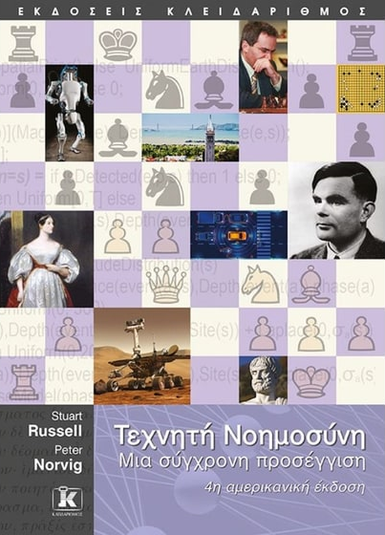
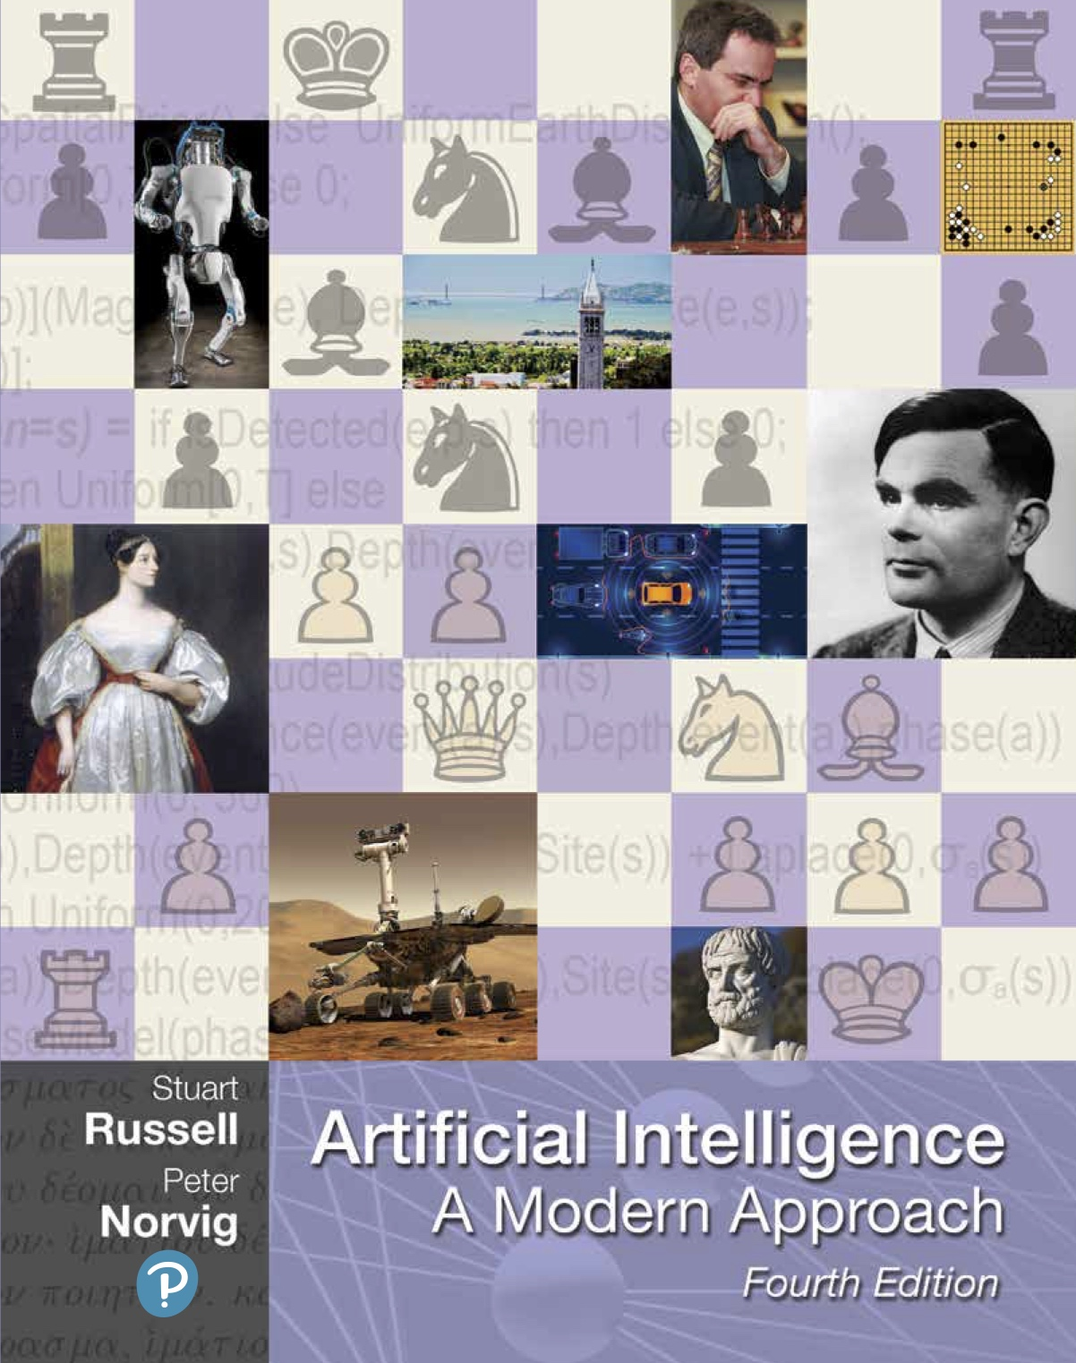
https://aima.cs.berkeley.edu/
Η παρουσίαση βασίζεται στο βιβλίο των Stuart Russell & Peter Norvig, Τεχνητή Νοημοσύνη – Μια σύγχρονη προσέγγιση, 4^{η} αμερικανική έκδοση

Slide 3
Ενότητες μαθήματος (1)
Εισαγωγή – ιστορική αναδρομή – ευφυείς πράκτορες
Επίλυση προβλημάτων
Αναπαράσταση γνώσης
Συστήματα κανόνων
Μηχανική μάθηση – επιβλεπόμενη
Μηχανική μάθηση – μη επιβλεπόμενη

Slide 4
Ενότητες μαθήματος (2)
Γενετικοί αλγόριθμοι
Έμπειρα συστήματα
Νοήμονες πράκτορες
Εφαρμογές ΤΝ στην έρευνα κοιτασμάτων
Εφαρμογές ΤΝ στην εκμετάλλευση
Εφαρμογές ΤΝ στην επεξεργασία και τον εμπλουτισμό
Ηθική και ασφάλεια στις εφαρμογές ΤΝ

Slide 5
Αξιολόγηση
Τελική εξέταση 60%
Εβδομαδιαίες ασκήσεις-ερωτήσεις 20%
Ατομική εργασία 20%

Slide 6
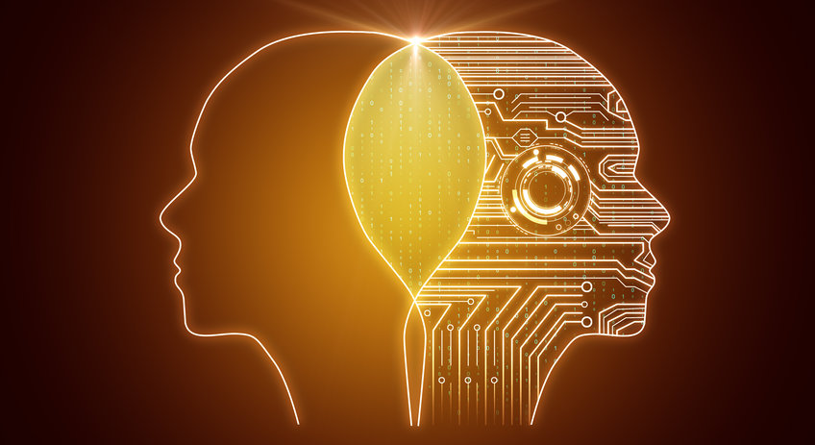
Γενικά για την ΤΝ

Slide 7
Εισαγωγή
Το πεδίο της τεχνητής νοημοσύνης (artificial intelligence , AI), ή ΤΝ, ασχολείται όχι μόνο με την κατανόηση αλλά και με την κατασκευή ευφυών οντοτήτων – μηχανών οι οποίες μπορούν να υπολογίζουν πώς να ενεργούν αποτελεσματικά και με ασφάλεια σε ένα ευρύ φάσμα νέων καταστάσεων.
Ένας από τους πιο ενδιαφέροντες και ταχύτερα αναπτυσσόμενους κλάδους, ο οποίος ήδη αποφέρει έσοδα περισσότερα από ένα τρισεκατομμύριο δολάρια ετησίως.
Kai-Fu: Ο αντίκτυπός της θα είναι «μεγαλύτερος από οτιδήποτε άλλο στην ιστορία της ανθρωπότητας».
Παρέχει ακόμα πολλές ευκαιρίες καινοτομίας για τα σπουδαία μυαλά που ασχολούνται αποκλειστικά με αυτήν.

Slide 8
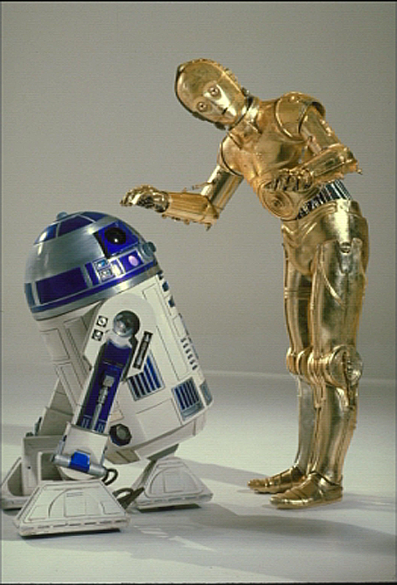
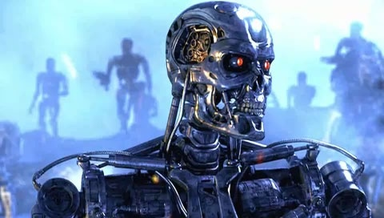
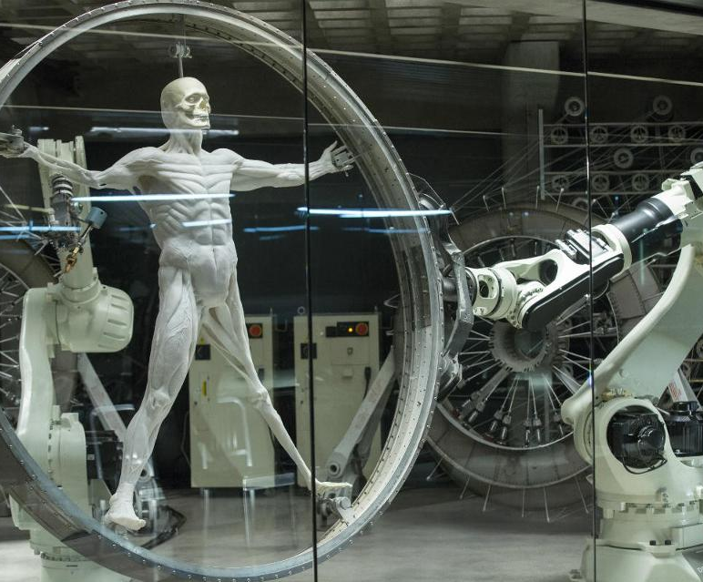
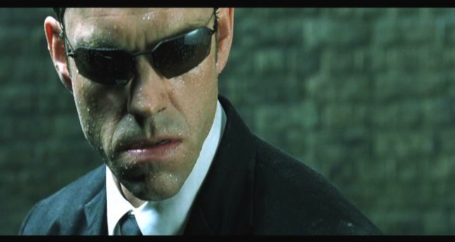
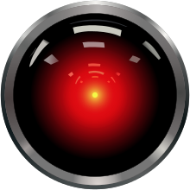
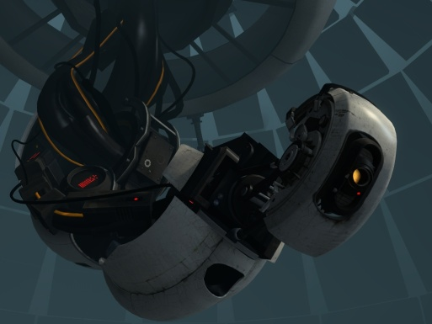
Επιστημονική φαντασία ή πραγματικότητα;

Slide 9
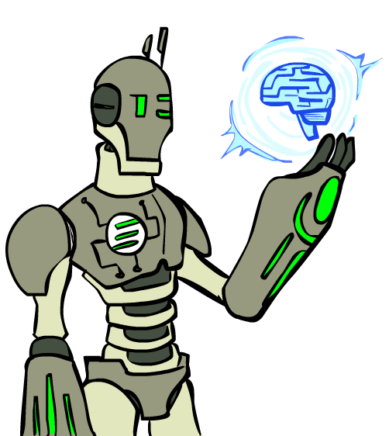
Τι είναι η τεχνητή νοημοσύνη
Δύο διαστάσεις στη θεώρηση του τι ορίζεται ως Τεχνητή Νοημοσύνη
Άνθρωπος έναντι Ορθολογικότητας
Εμπειρική επιστήμη που σχετίζεται με την ψυχολογία, με παρατηρήσεις και υποθέσεις σχετικά με την πραγματική ανθρώπινη συμπεριφορά και τις διαδικασίες σκέψης, έναντι μιας ορθολογικής προσέγγισης που απαιτεί συνδυασμό μαθηματικών και μηχανικής, και συνδέεται με τη στατιστική, τη θεωρία ελέγχου, και τα οικονομικά.
Σκέψη έναντι Συμπεριφοράς
Εσωτερικές διαδικασίες σκέψης και συλλογιστικής, έναντι ευφυούς συμπεριφοράς (χωρίς να μας ενδιαφέρει πώς αυτή επιτυγχάνεται)

Slide 10
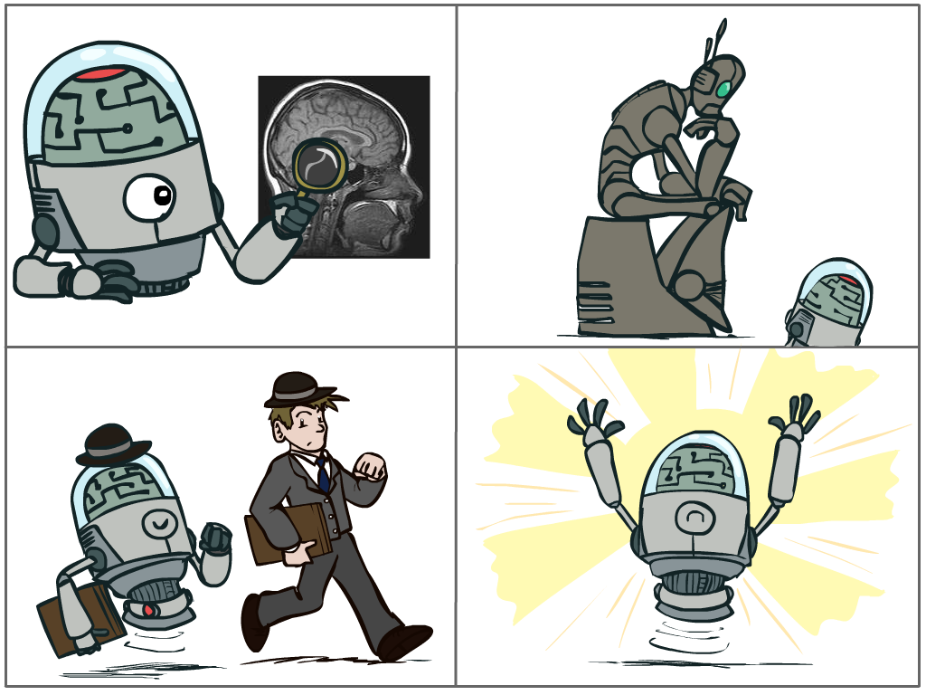
Τι είναι η τεχνητή νοημοσύνη
Η επιστήμη της δημιουργίας μηχανών που:
Σκέφτονται όπως οι άνθρωποι
Σκέφτονται ορθολογικά
Ενεργούν όπως οι άνθρωποι
Ενεργούν ορθολογικά

Slide 11
Ορθολογικές αποφάσεις
Θα χρησιμοποιήσουμε τον όρο ορθολογικός με έναν πολύ συγκεκριμένο, τεχνικό τρόπο:
Ορθολογική: μέγιστη επίτευξη προκαθορισμένων στόχων Ο ορθολογισμός αφορά μόνο τις αποφάσεις που λαμβάνονται (όχι τη διαδικασία σκέψης πίσω από αυτές) Οι στόχοι εκφράζονται από την άποψη της χρησιμότητας των αποτελεσμάτων Το να είσαι λογικός σημαίνει να μεγιστοποιείς την αναμενόμενη χρησιμότητά σου

Slide 12
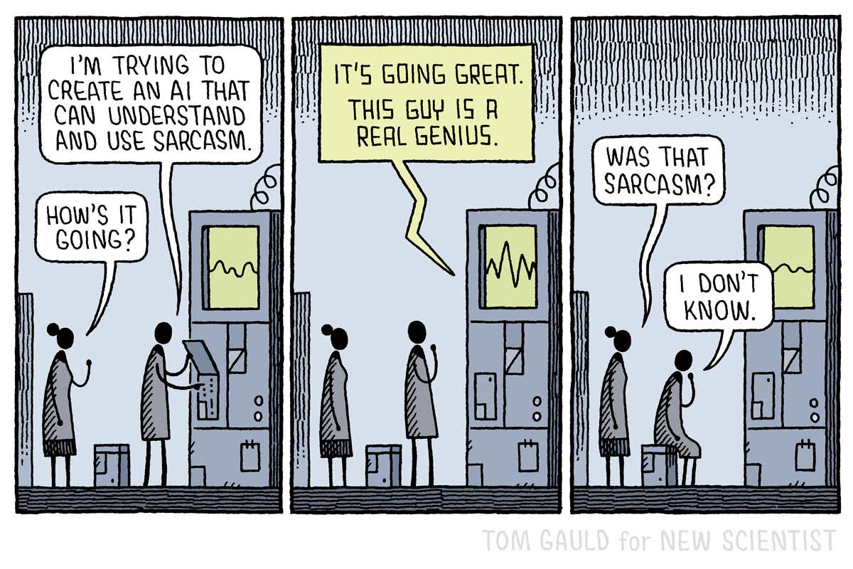

Slide 13
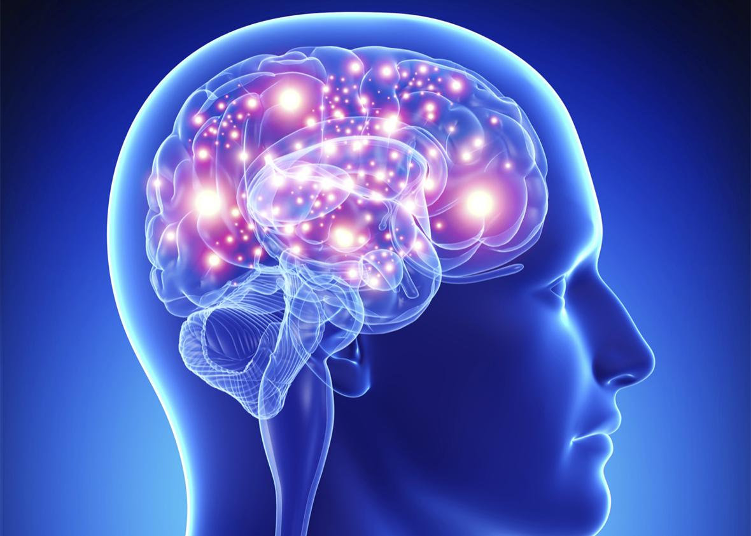
Και ο εγκέφαλος;
Οι εγκέφαλοι (ανθρώπινα μυαλά) είναι πολύ καλοί στη λήψη ορθολογικών αποφάσεων, αλλά όχι τέλειοι Οι εγκέφαλοι δεν έχουν τόσο ξεκάθαρη δομή όσο το λογισμικό – είναι τόσο δύσκολοι να αντιγραφούν! «Οι εγκέφαλοι είναι για τη νοημοσύνη ότι τα φτερά για την πτήση». Διδάγματα από τον εγκέφαλο: η μνήμη και η προσομοίωση είναι το κλειδί για τη λήψη αποφάσεων.

Slide 14
Ανθρώπινη δράση: η προσέγγιση με τη δοκιμασία Turing
Η δοκιμασία Turing (Turing test) προτάθηκε από τον Alan Turing (1950).
Ένας υπολογιστής περνά τη δοκιμασία αν ένας άνθρωπος εξεταστής, αφού θέσει μερικές γραπτές ερωτήσεις, δεν μπορεί να συμπεράνει αν οι γραπτές απαντήσεις προέρχονται από άνθρωπο ή από υπολογιστή.
Θα ήταν πραγματικά νοήμων ένας υπολογιστής αν την περνούσε;
Πείραμα του κινέζικου δωματίου (κεφάλαιο 27)
Για να επιτύχει στη δοκιμασία ο υπολογιστής θα πρέπει να έχει τις εξής ικανότητες:
επεξεργασία φυσικής γλώσσας
αναπαράσταση γνώσης
αυτοματοποιημένη συλλογιστική
μηχανική μάθηση
Πλήρης δοκιμασία με μηχανική όραση και ρομποτική

Slide 15
Ανθρώπινη σκέψη: η προσέγγιση με γνωστικά μοντέλα
Πώς σκέπτονται οι άνθρωποι;
Μπορούμε να μάθουμε για την ανθρώπινη σκέψη με τρεις τρόπους:
Ενδοσκόπηση - προσπαθώντας να συλλάβουμε τις σκέψεις μας καθώς πραγματοποιούνται
Ψυχολογικά πειράματα - παρατηρώντας ένα άτομο εν δράσει
Απεικόνιση εγκεφάλου - παρατηρώντας τον εγκέφαλο να λειτουργεί
Το διεπιστημονικό πεδίο της γνωστικής επιστήμης (cognitive science) φέρνει στον ίδιο χώρο υπολογιστικά μοντέλα της ΤΝ και πειραματικές τεχνικές της ψυχολογίας, με σκοπό τη δημιουργία ακριβών και πειραματικά επαληθεύσιμων θεωριών για τον ανθρώπινο νου.
Ένας αλγόριθμος ΤΝ μπορεί να λύνει ένα πρόβλημα σωστά μεν, διαφορετικά όμως από τον τρόπο που το λύνει ένας άνθρωπος.
Τα δύο πεδία αναπτύσσονται αμοιβαία, κυρίως στον τομέα της μηχανικής όρασης, ο οποίος ενσωματώνει στοιχεία νευροφυσιολογίας σε υπολογιστικά μοντέλα.

Slide 16
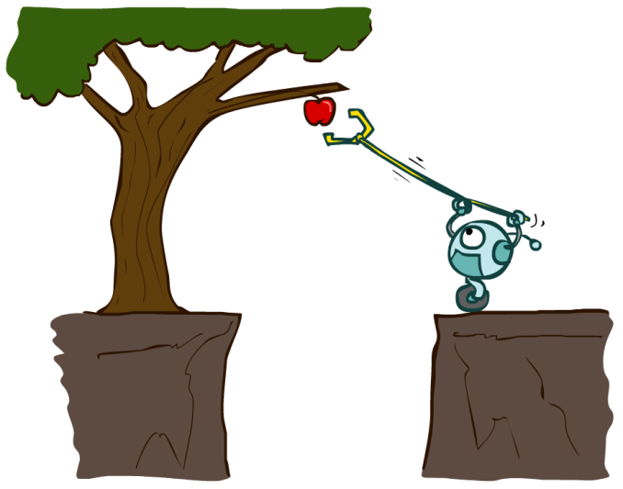
Ορθολογική σκέψη: η προσέγγιση με τους «νόμους της σκέψης»
Συλλογισμοί του Αριστοτέλη
Ο Σωκράτης είναι άνθρωπος
Όλοι οι άνθρωποι είναι θνητοί
άρα
Ο Σωκράτης είναι θνητός.
Λογικισμός (logicism): Η προσπάθεια της ΤΝ να βασιστεί σε προγράμματα που αξιοποιούν τους νόμους της σκέψης (λογική, logic) για τη δημιουργία ευφυών συστημάτων.
Η λογική, κατά τη συμβατική ερμηνεία της, απαιτεί γνώση του κόσμου που να είναι βέβαιη – μια συνθήκη που στην πραγματικότητα σπάνια επιτυγχάνεται.
Η θεωρία των πιθανοτήτων καλύπτει αυτό το κενό, επιτρέποντας την αυστηρή συλλογιστική με αβέβαιες πληροφορίες.

Slide 17
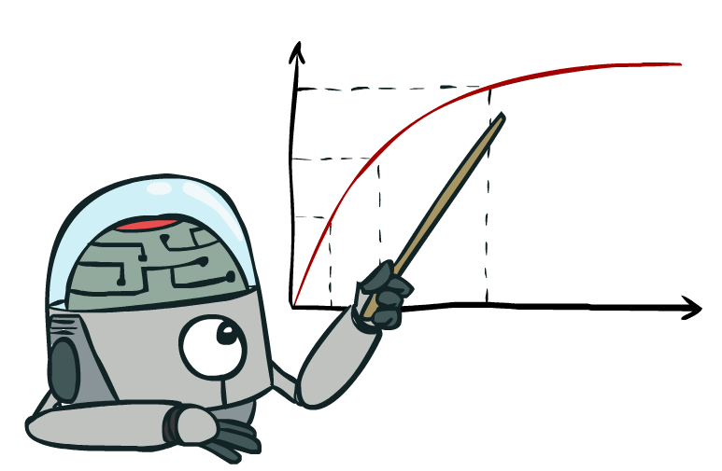
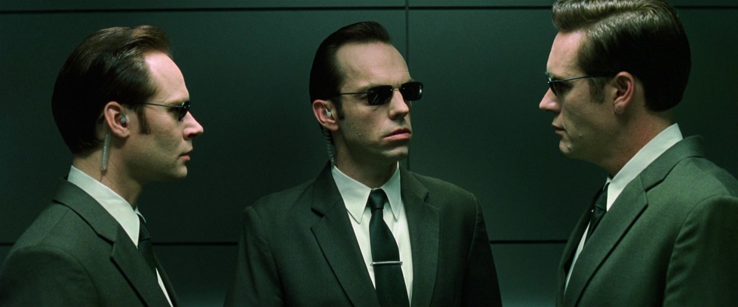
Ορθολογική δράση: η προσέγγιση με ορθολογικούς πράκτορες
Πράκτορας (agent) είναι κάτι που «πράττει»
ο αγγλικός όρος agent επίσης προέρχεται από το λατινικό agere, που σημαίνει «πράττω»
Ορθολογικός πράκτορας (rational agent) είναι ένας πράκτορας που ενεργεί έτσι ώστε να επιτυγχάνει το καλύτερο αποτέλεσμα ή, όταν υπάρχει αβεβαιότητα, το καλύτερο αναμενόμενο αποτέλεσμα.
Η ορθολογική δράση δεν προϋποθέτει απαραίτητα συλλογισμό, μπορεί να επιτευχθεί και με απλές αντανακλαστικές συμπεριφορές.
Καθιερωμένο μοντέλο: Η ΤΝ εστιάζει στη μελέτη και την κατασκευή πρακτόρων που κάνουν το σωστό (μεγιστοποίηση αναμενόμενης χρησιμότητας).
Επίσης στη θεωρία ελέγχου, επιχειρησιακή έρευνα, στατιστική, οικονομικά.
Περιορισμένη ορθολογικότητα (limited rationality): Πραγματοποίηση της κατάλληλης ενέργειας όταν δεν υπάρχει αρκετός χρόνος για να πραγματοποιηθούν όλοι οι υπολογισμοί.

Slide 18
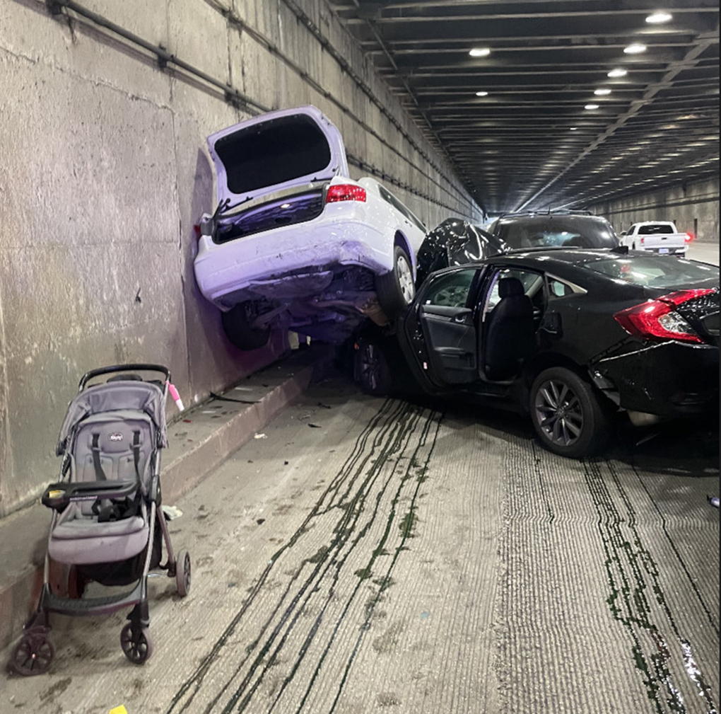
Ωφέλιμες μηχανές
Πρόβλημα συμφωνίας τιμών: Το πρόβλημα της επίτευξης συμφωνίας μεταξύ των πραγματικών προτιμήσεών μας και του στόχου που θέτουμε στη μηχανή.
Στον πραγματικό κόσμο γίνεται όλο και πιο δύσκολο να καθορίσουμε τον στόχο πλήρως και σωστά.
Αυτοδηγούμενο αυτοκίνητο: Δεν είναι μοναδικός στόχος να φτάσει στον προορισμό.
Ένα σύστημα που αναπτύσσεται με εσφαλμένο στόχο θα έχει αρνητικές συνέπειες.
Δεν είναι αποδεκτό η μηχανή να μεταχειριστεί οποιοδήποτε μέσο για να πετύχει το στόχο της.
Αποδεδειγμένα επωφελείς πράκτορες: Όταν ένας πράκτορας γνωρίζει ότι δεν γνωρίζει τον πλήρη στόχο, έχει ένα κίνητρο για να ενεργεί με προσοχή, να ζητά άδεια, να μαθαίνει περισσότερες πληροφορίες για τις προτιμήσεις μας μέσω της παρατήρησης, και να παραχωρεί τον έλεγχο στον άνθρωπο.

Slide 19
Σχεδιασμός ορθολογικών πρακτόρων
Ένας πράκτορας είναι μια οντότητα που αντιλαμβάνεται και ενεργεί.
Ένας ορθολογικός παράγοντας επιλέγει ενέργειες που μεγιστοποιούν την (αναμενόμενη) χρησιμότητά του.
Τα χαρακτηριστικά των αντιλήψεων, του περιβάλλοντος και του χώρου δράσης υπαγορεύουν τεχνικές για την επιλογή ορθολογικών ενεργειών.
Αυτό το μάθημα αφορά:
Γενικές τεχνικές ΤΝ για διάφορους τύπους προβλημάτων. Να μάθουμε να αναγνωρίζουμε πότε και πώς ένα νέο πρόβλημα μπορεί να λυθεί με μια υπάρχουσα τεχνική.

Slide 20
Αισθητήρες
Πράκτορας
Αντιλήψεις
Περιβάλλον
?
Ενεργοποιητές
Ενέργειες

Slide 22
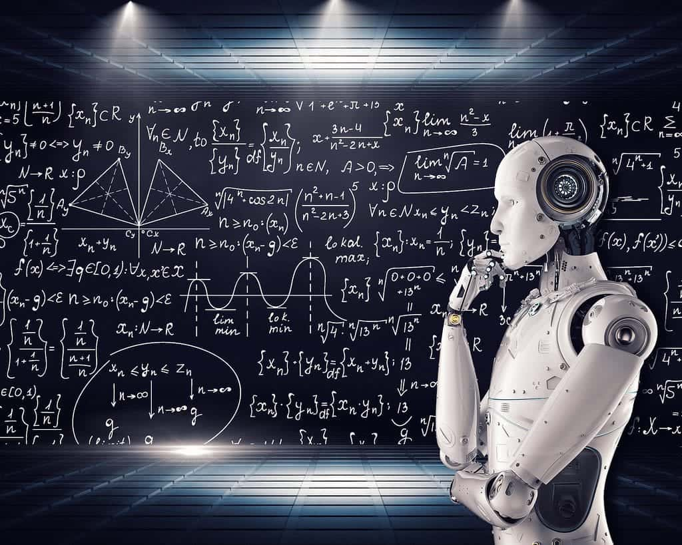
Η Προέλευση της ΤΝ από τις Επιστήμες

Slide 23
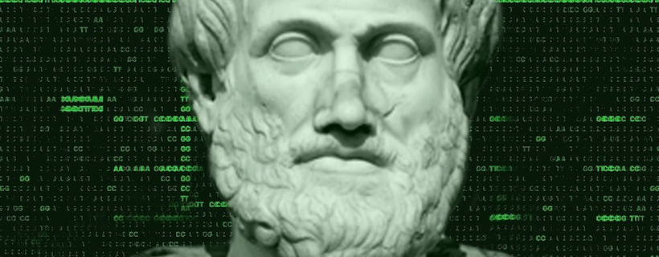
Φιλοσοφία (1/7)
Φιλοσοφικά ερωτήματα:
Μπορούν να χρησιμοποιούνται τυπικοί κανόνες για την εξαγωγή έγκυρων συμπερασμάτων;
Πώς προκύπτει η νόηση από τον φυσικό εγκέφαλο;
Από πού προέρχεται η γνώση;
Πώς οδηγεί η γνώση σε δράση;
Ο Αριστοτέλης (384–322 π.Χ.) ήταν ο πρώτος που διατύπωσε ένα ακριβές σύνολο νόμων οι οποίοι διέπουν το ορθολογικό μέρος της νόησης.
Ο Ramon Llull (περ. 1232–1315) επινόησε ένα σύστημα συλλογιστικής που δημοσιεύτηκε στο βιβλίο του Ars Magna ή The Great Art (1305) και το υλοποίησε με ένα σύνολο χάρτινων τροχών.

Slide 24
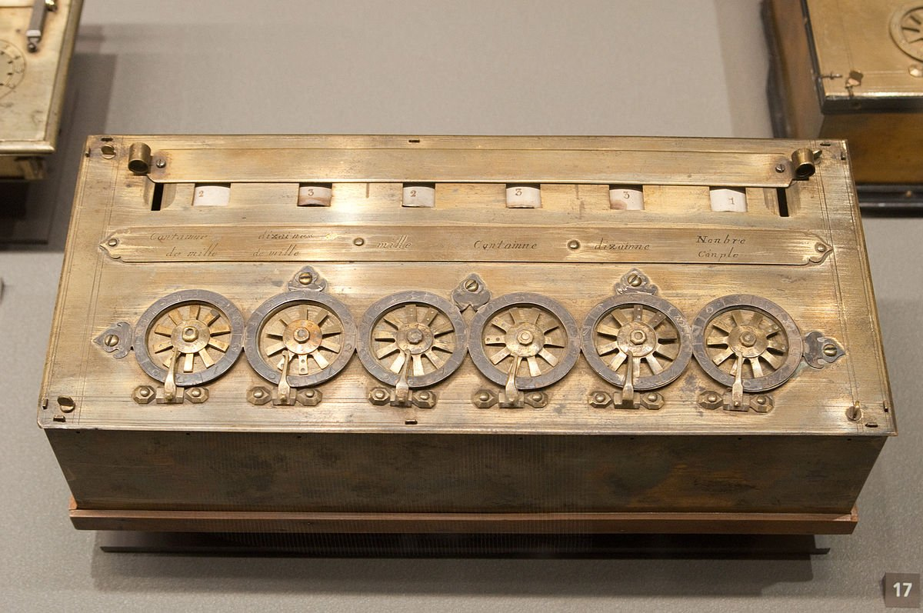
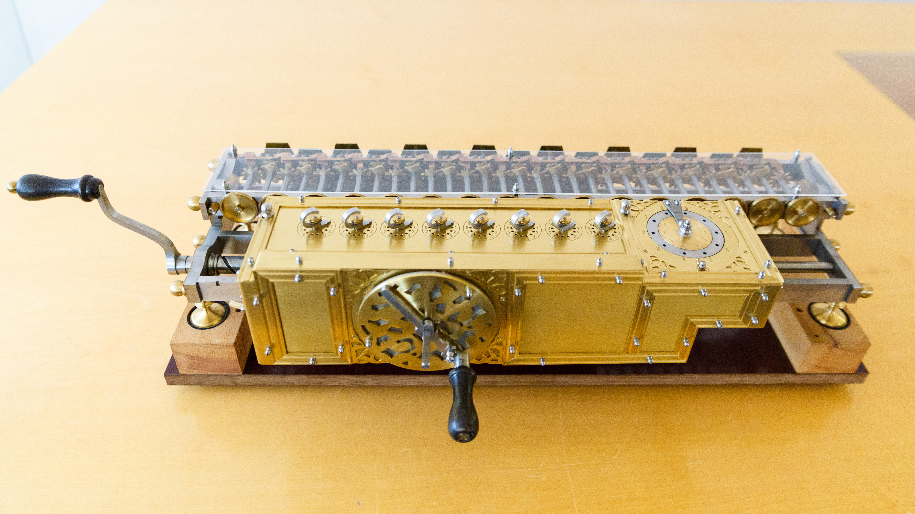
Φιλοσοφία (2/7)
Ο Leonardo da Vinci (1452–1519) σχεδίασε μια μηχανική αριθμομηχανή, χωρίς όμως να την κατασκευάσει.
Η πρώτη γνωστή αριθμομηχανή κατασκευάστηκε γύρω στο 1623 από τον Γερμανό επιστήμονα Wilhelm Schickard (1592–1635).
Ο Blaise Pascal (1623–1662) κατασκεύασε την Πασκαλίν (Pascaline) το 1642 και έγραψε ότι «παράγει αποτελέσματα τα οποία φαίνονται πιο κοντά στη σκέψη από ό,τι όλες οι πράξεις των ζώων».
Ο Gottfried Wilhelm Leibniz (1646–1716) κατασκεύασε μια μηχανική συσκευή που είχε σκοπό να πραγματοποιεί πράξεις σε έννοιες και όχι σε αριθμούς.
Ο Thomas Hobbes (1588–1679) στον Leviathan (1651) πρότεινε την ιδέα της σκεπτόμενης μηχανής, ενός «τεχνητού ζώου» όπως το έθεσε, υποστηρίζοντας ότι «Η καρδιά δεν είναι παρά ένα ελατήριο, τα νεύρα πολλές χορδές, και οι αρθρώσεις πολλοί τροχοί». Υποστήριξε επίσης ότι η συλλογιστική είναι σαν τους αριθμητικούς υπολογισμούς: «O ‘συλλογισμός’... δεν είναι τίποτα άλλο παρά ‘υπολογισμός’, δηλαδή πρόσθεση και αφαίρεση.»

Slide 25
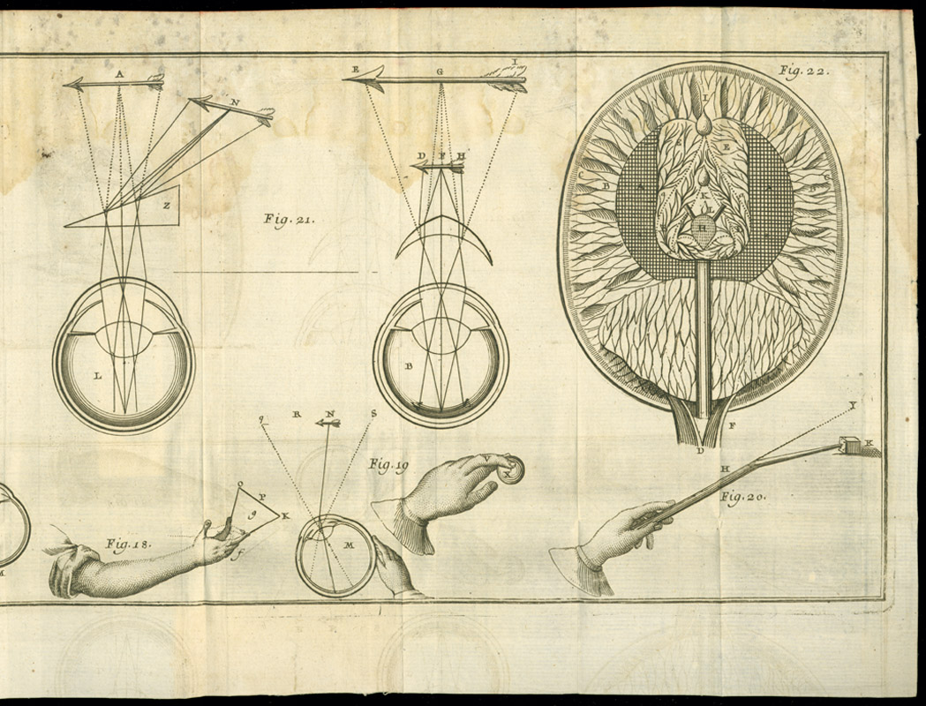
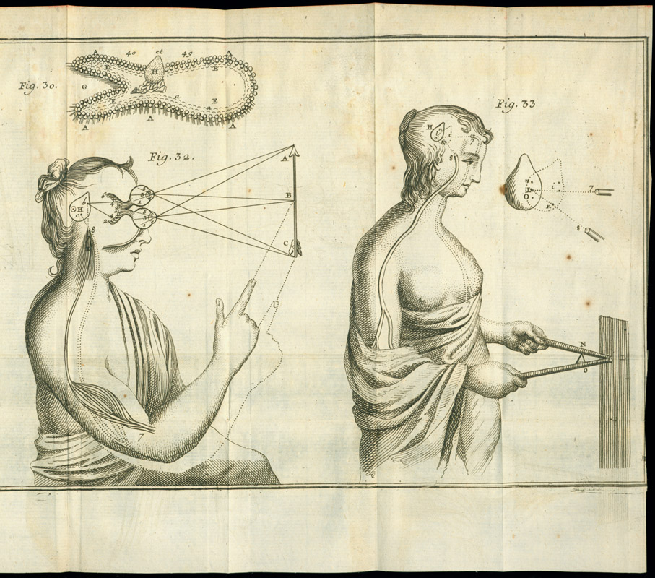
Φιλοσοφία (3/7)
Ο René Descartes (1596–1650) παρουσίασε την πρώτη σοβαρή μελέτη της διάκρισης μεταξύ νόησης και ύλης.
Μια καθαρά φυσική αντίληψη της νόησης φαίνεται να μην αφήνει πολύ χώρο για την ελεύθερη βούληση.
Ο Descartes ήταν υποστηρικτής του δυϊσμού (dualism).
Υλισμός (materialism): Η λειτουργία του εγκεφάλου σύμφωνα με τους νόμους της φυσικής αποτελεί τη νόηση.
Η ελεύθερη βούληση είναι απλώς ο τρόπος με τον οποίο εμφανίζεται η αντίληψη των διαθέσιμων επιλογών στην οντότητα που κάνει την επιλογή.
Φυσικαλισμός (physicalism) ή νατουραλισμός (naturalism).

Slide 26
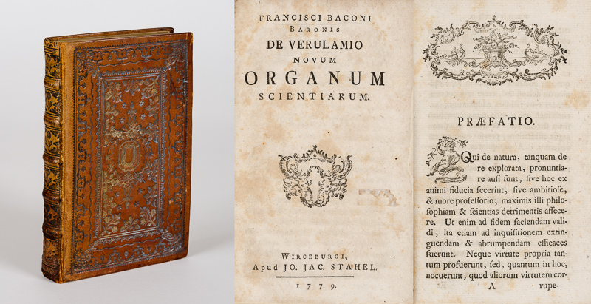
Φιλοσοφία (4/7)
Εμπειρικισμός (empiricism): Ξεκίνησε με το Novum Organum (Νέο Όργανο) του Francis Bacon (1561–1626)
«Δεν υπάρχει στην κατανόηση τίποτα που δεν βρισκόταν πρώτα στις αισθήσεις»
John Locke (1632–1704)
Επαγωγή (induction): Οι γενικοί κανόνες προκύπτουν με έκθεση σε επανειλημμένες συσχετίσεις μεταξύ των στοιχείων τους.
David Hume (1711–1776), A Treatise of Human Nature (1739)
Λογικός θετικισμός (logical positivism): Όλη η γνώση μπορεί να χαρακτηριστεί ως λογικές θεωρίες οι οποίες συνδέονται με προτάσεις παρατήρησης (observation sentences) που αντιστοιχούν σε αισθητηριακές εισόδους
Ο λογικός θετικισμός συνδυάζει τον ορθολογισμό και τον εμπειρικισμό.
Κύκλος της Βιέννης (1920-30), βασιζόμενος στη δουλειά του Ludwig Wittgenstein (1889–1951) και του Bertrand Russell (1872–1970)

Slide 27
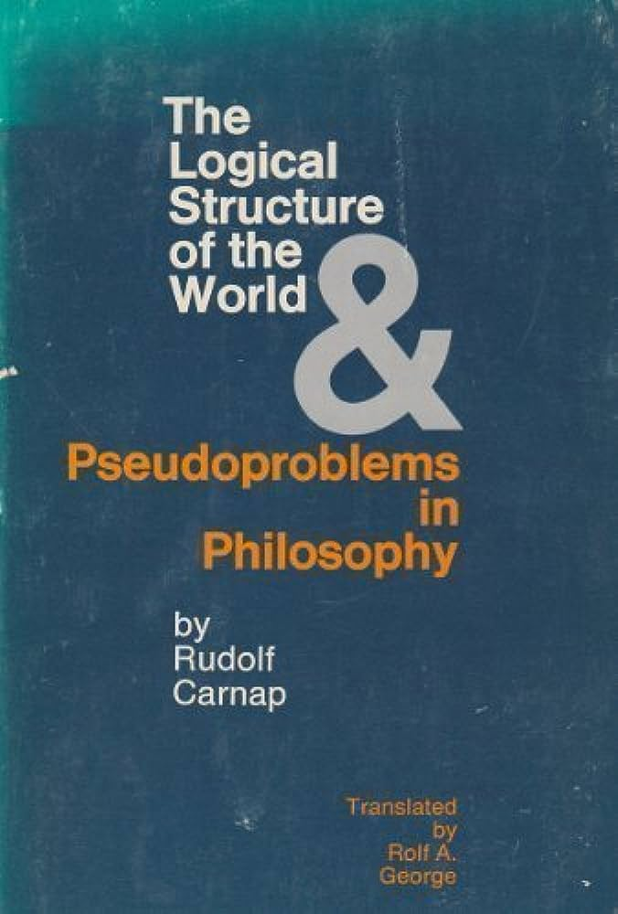
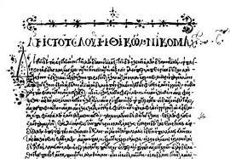
Φιλοσοφία (5/7)
Η θεωρία επιβεβαίωσης (confirmation theory) των Rudolf Carnap (1891–1970) και Carl Hempel (1905–1997) προσπάθησε να αναλύσει την απόκτηση γνώσης από την εμπειρία ποσοτικοποιώντας τον βαθμό πεποίθησης που θα έπρεπε να δίνεται σε λογικές προτάσεις, με βάση τη συσχέτισή τους με παρατηρήσεις οι οποίες τις επιβεβαιώνουν ή τις απορρίπτουν.
Το βιβλίο του Carnap, The Logical Structure of the World (Η λογική δομή του κόσμου), (1928) ήταν ίσως η πρώτη θεωρία της νόησης ως υπολογιστικής διαδικασίας.
Σχέση μεταξύ γνώσης και δράσης: Ο Αριστοτέλης υποστήριξε (στο έργο του Περί ζώων κινήσεων, De Motu Animalium) ότι οι ενέργειες αιτιολογούνται από μια λογική σύνδεση μεταξύ των στόχων και της γνώσης του αποτελέσματος της ενέργειας.
Στα Ηθικά Νικομάχεια (Βιβλίο III. 3, 1112β), ο Αριστοτέλης επεξηγεί περισσότερο αυτό το θέμα, προτείνοντας μάλιστα και έναν αλγόριθμο!
Ο αλγόριθμος του Αριστοτέλη υλοποιήθηκε μετά από 2300 χρόνια από τους Newell και Simon στο πρόγραμμα General Problem Solver.

Slide 28
Φιλοσοφία (6/7)
Αβέβαια επίτευξη στόχου, εναλλακτικοί τρόποι επίτευξης: Μεγιστοποίηση της αναμενόμενης χρηματικής αξίας του αποτελέσματος.
Antoine Arnauld (1662)
Χρησιμότητα (utility): Αποτυπώνει την εσωτερική, υποκειμενική αξία κάθε αποτελέσματος.
Daniel Bernoulli (1738)
Ωφελιμισμός (utilitarianism): Η ορθολογική λήψη αποφάσεων που βασίζεται στη μεγιστοποίηση της χρησιμότητας πρέπει να εφαρμόζεται σε όλες τις διαστάσεις της ανθρώπινης δραστηριότητας, συμπεριλαμβανομένων των αποφάσεων δημόσιας πολιτικής που λαμβάνονται για λογαριασμό πολλών ατόμων.
Συνεπειοκρατία: Το σωστό και το λάθος καθορίζονται από τα αναμενόμενα αποτελέσματα μιας ενέργειας.

Slide 29
Φιλοσοφία (7/7)
Δεοντολογική ηθική: Το να «πράττουμε το σωστό» δεν καθορίζεται από τα αποτελέσματα αλλά από οικουμενικούς κοινωνικούς νόμους που διέπουν τις επιτρεπόμενες ενέργειες, όπως «μην πεις ψέματα» ή «μην φονεύσεις».
Immanuel Kant (1875)
Ένας ωφεμιλιστής θα μπορούσε να πει ένα αθώο ψέμα αν το αναμενόμενο καλό υπερτερεί του κακού, αλλά ένας οπαδός του Kant θα όφειλε να μην το κάνει αυτό, αφού το ψέμα είναι από τη φύση του λάθος.
Ο Mill αναγνώρισε την αξία των κανόνων, αλλά τους αντιλαμβανόταν ως αποδοτικές διαδικασίες λήψης αποφάσεων που συντίθετο από συλλογισμούς βασικών αρχών σχετικά με τις συνέπειες.
Πολλά σύγχρονα συστήματα ΤΝ υιοθετούν ακριβώς αυτήν την προσέγγιση.

Slide 30
Μαθηματικά (1/6)
Μαθηματικά ερωτήματα
Ποιοι είναι οι τυπικοί κανόνες για την εξαγωγή ενός έγκυρου συμπεράσματος;
Τι μπορεί να υπολογιστεί και τι όχι;
Πώς συλλογιζόμαστε με ασαφείς πληροφορίες;
Τυπική λογική, υπάρχει από την εποχή των αρχαίων Ελλήνων
George Boole (1815–1864), επεξεργάστηκε τις λεπτομέρειες της προτασιακής λογικής ή λογικής Boole (Boole, 1847)
Gottlob Frege(1848–1925), επέκτεινε τη λογική του Boole ώστε να συμπεριλάβει αντικείμενα και σχέσεις, δημιουργώντας τη λογική πρώτης τάξης (first-order logic, 1879)
Η λογική πρώτης τάξης έδωσε το έναυσμα για την εργασία των Gödel και Turing που αποτέλεσε τη βάση για τον ίδιο τον υπολογισμό.

Slide 31
Μαθηματικά (2/6)
Θεωρία πιθανοτήτων, γενίκευση της λογικής σε καταστάσεις με ασαφείς πληροφορίες
Gerolamo Cardano (1501–1576), διατύπωσε για πρώτη φορά την ιδέα της πιθανότητας, περιγράφοντάς τη με βάση τα δυνατά αποτελέσματα χαρτοπαικτικών συμβάντων.
Blaise Pascal (1623–1662), σε επιστολή του (το 1654), ο προς τον Pierre Fermat (1601–1665), έδειξε τον τρόπο πρόβλεψης της μελλοντικής έκβασης ενός εν εξελίξει τυχερού παιχνιδιού και επιμερισμού μέσων απολαβών στους παίκτες.
Ο Jacob Bernoulli (1654–1705, θείος του Daniel), ο Pierre Laplace (1749–1827),και άλλοι εξέλιξαν τη θεωρία και εισήγαγαν νέες στατιστικές μεθόδους.
Ο Thomas Bayes (1702–1761) πρότεινε τον γνωστό κανόνα για την ενημέρωση των πιθανοτήτων υπό το φως νέων πειστηρίων.

Slide 32
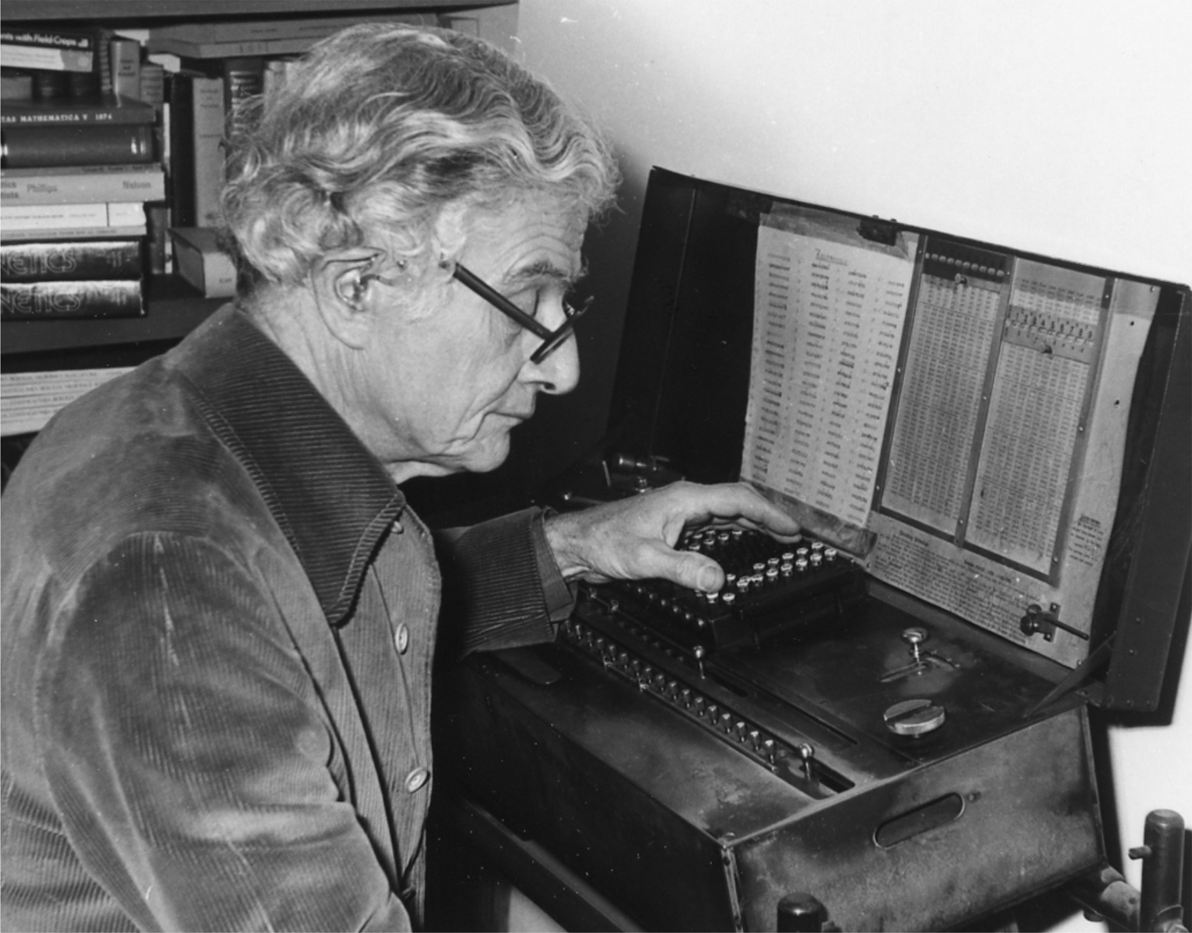
Μαθηματικά (3/6)
Στατιστική. Μία από τις πρώτες εφαρμογές της ήταν για την Στατιστική ανάλυση των δεδομένων της απογραφής του Λονδίνου το 1662 από τον John Graunt.
Ο Ronald Fisher, ο πρώτος σύγχρονος στατιστικολόγος (Fisher, 1922) συνδυάζοντας τις ιδέες των πιθανοτήτων, του σχεδιασμού πειραμάτων, της ανάλυσης δεδομένων, και των υπολογισμών.
Το 1919, επέμεινε ότι δεν μπορούσε να κάνει τη δουλειά του χωρίς μια μηχανική αριθμομηχανή που ονομαζόταν MILLIONAIRE (η πρώτη αριθμομηχανή που μπορούσε να κάνει πολλαπλασιασμό), παρόλο που το κόστος της ήταν μεγαλύτερο από τον ετήσιο μισθό του (Ross, 2012).

Slide 33
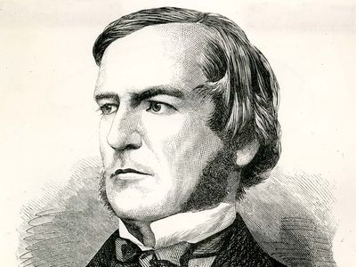
Μαθηματικά (4/6)
Αλγόριθμος. Ο πρώτος μη τετριμμένος αλγόριθμος θεωρείται ο αλγόριθμος του Ευκλείδη για τον υπολογισμό του μέγιστου κοινού διαιρέτη.
Ο Boole και άλλοι μελέτησαν αλγορίθμους λογικής παραγωγής συμπεράσματος (logical deduction) και, προς το τέλος του 19^{ου} αιώνα, γίνονταν ήδη προσπάθειες να τυποποιηθεί η γενική μαθηματική συλλογιστική ως λογική παραγωγή συμπερασμάτων.
Ο Kurt Gödel (1906–1978) έδειξε ότι υπάρχει μια αποτελεσματική διαδικασία για την απόδειξη οποιασδήποτε αληθούς πρότασης της λογικής πρώτης τάξης του Frege και του Russell, όμως η λογική πρώτης τάξης δεν μπορούσε να συλλάβει την αρχή της μαθηματικής επαγωγής που χρειαζόταν για τον προσδιορισμό των φυσικών αριθμών.
Θεώρημα της μη πληρότητας του Gödel (1931): Οποιαδήποτε τυπική θεωρία τόσο ισχυρή όσο η αριθμητική Πεάνο (η στοιχειώδης θεωρία των φυσικών αριθμών), υπάρχουν κατ’ ανάγκην αληθείς δηλώσεις οι οποίες δεν έχουν απόδειξη.

Slide 34
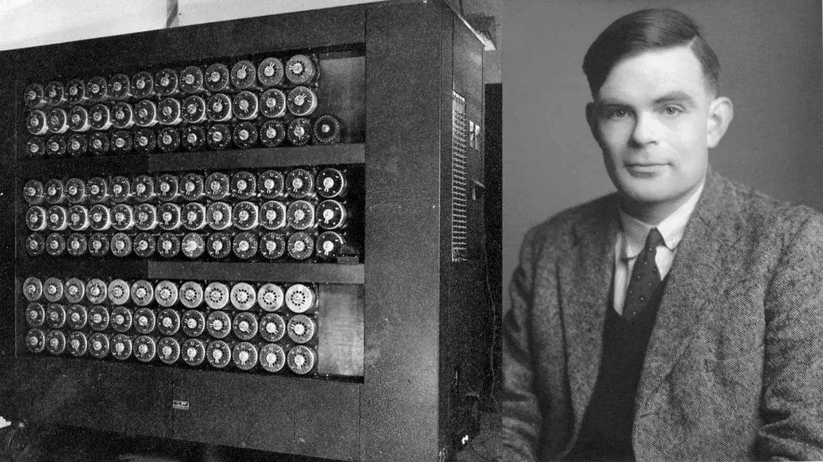
Μαθηματικά (5/6)
Υπολογισιμότητα (Alan Turing, 1912–1954): Χαρακτήρισε ποιες συναρτήσεις είναι υπολογίσιμες – δηλαδή μπορούν να υπολογιστούν από μια αποτελεσματική διαδικασία.
Θέση Church-Turing: Αλγόριθμος είναι οτιδήποτε μπορεί να υπολογιστεί από μια μηχανή Turing (1936).
Ο Turing έδειξε επίσης ότι υπήρχαν μερικές συναρτήσεις τις οποίες καμία μηχανή Turing δεν μπορεί να υπολογίσει.
Βατότητα (tractability) ή επιλυσιμότητα: Πολυωνυμική πολυπλοκότητα.
Δυσεπίλυτα προβλήματα: Μη πολυωνυμική (συνήθως εκθετική) πολυπλοκότητα.
(Cobham, 1964ꞏEdmonds, 1965)

Slide 35
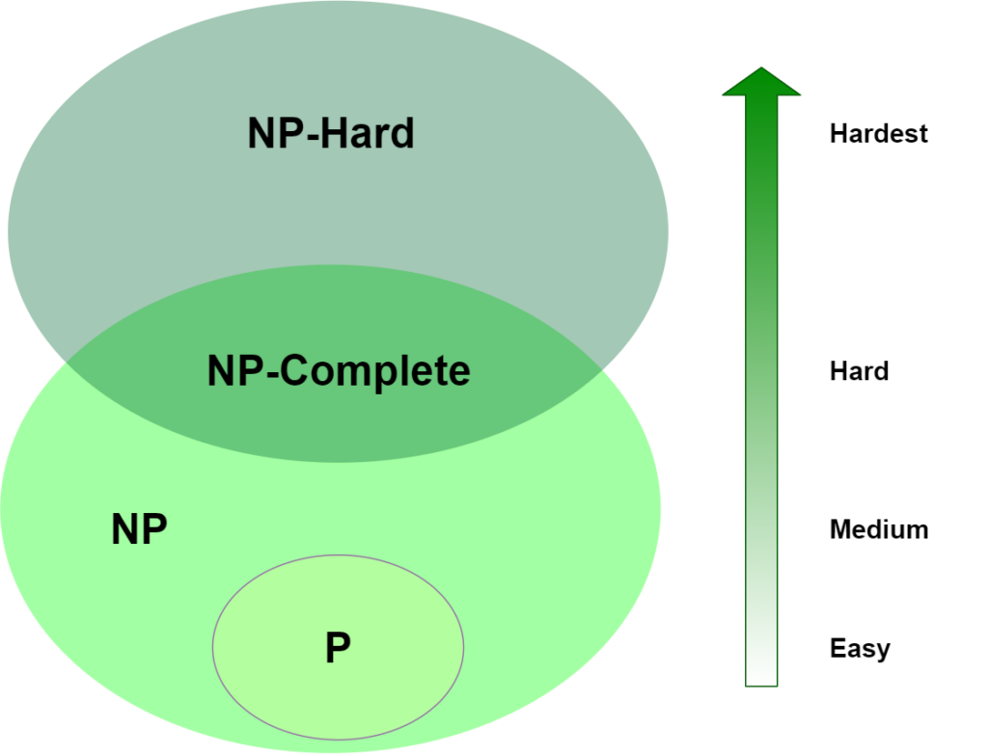
Μαθηματικά (6/6)
Θεωρία της NP-πληρότητας (Cook,1971 και Karp, 1972)
Τα προβλήματα οποιασδήποτε κλάσης στην οποία μπορεί να αναχθεί η κλάση των NP-πλήρων προβλημάτων είναι (μάλλον) δυσεπίλυτα.
Nondeterministic Polynomial-time complete

Slide 36
Οικονομικά (1/3)
Σχετικά ερωτήματα:
Πώς πρέπει να λαμβάνουμε αποφάσεις σύμφωνα με τις προτιμήσεις μας;
Πώς πρέπει να το κάνουμε όταν οι άλλοι ίσως να μην φέρονται ευνοϊκά;
Πώς πρέπει να το κάνουμε όταν η απολαβή ίσως είναι στο απώτερο μέλλον;
Ο Adam Smith (1723–1790) δημοσίευσε το 1776 το σύγγραμμα “An Inquiry into the Nature and Causes of the Wealth of Nations” (Έρευνα της φύσης και των αιτίων του πλούτου των εθνών).
Ο Smith πρότεινε να αναλυθούν οι οικονομίες ως αποτελούμενες από πολλούς μεμονωμένους πράκτορες που φροντίζουν για τα δικά τους συμφέροντα.
The Theory of Moral Sentiments (Η θεωρία των ηθικών συναισθημάτων) 1759: Η μέριμνα για την ευημερία των άλλων είναι ουσιαστική συνιστώσα των συμφερόντων κάθε ατόμου.

Slide 37
Οικονομικά (2/3)
Daniel Bernoulli (1738) για την αρχή της μεγιστοποίησης της αναμενόμενης χρησιμότητας: Η οριακή χρησιμότητα μιας πρόσθετης ποσότητας χρημάτων μειώνεται καθώς κάποιος αποκτά περισσότερα χρήματα.
Θεωρία χρησιμοτήτων: Léon Walras (προφέρεται «Βαλράς») (1834–1910), Ramsey (1931), John von Neumann και Oskar Morgenstern στο βιβλίο τους The Theory of Games and Economic Behavior (1944).
Η οικονομική επιστήμη δεν είναι πλέον η μελέτη των χρημάτων, αλλά η μελέτη επιθυμιών και προτιμήσεων.
Θεωρία των αποφάσεων (decision theory), συνδυάζει τη θεωρία των πιθανοτήτων με τη θεωρία των χρησιμοτήτων, παρέχει ένα τυπικό και πλήρες πλαίσιο για τη λήψη αποφάσεων (οικονομικών ή άλλων) που λαμβάνονται σε συνθήκες αβεβαιότητας.
Θεωρία παιγνίων (game theory): Για «μικρές» οικονομίες, η κατάσταση μοιάζει πολύ περισσότερο με παιχνίδιꞏ οι ενέργειες ενός παίκτη μπορούν να επηρεάσουν σημαντικά τη χρησιμότητα των ενεργειών ενός άλλου (είτε θετικά είτε αρνητικά).
Πολυπρακτορικά συστήματα στην ΤΝ.

Slide 38
Οικονομικά (3/3)
Επιχειρησιακή έρευνα (operations research): Λήψη ορθολογικών αποφάσεων όταν οι απολαβές των ενεργειών δεν είναι άμεσες αλλά προκύπτουν από μια ακολουθία πολλών ενεργειών.
Richard Bellman (1957), τυποποίησε μια κλάση προβλημάτων ακολουθιακών αποφάσεων που ονομάστηκαν διαδικασίες αποφάσεων Markov.
Ικανοποιητικότητα (satisficing): Η λήψη αποφάσεων που είναι «αρκετά καλές», και όχι στον επίπονο υπολογισμό μιας βέλτιστης απόφασης –έδινε μια καλύτερη περιγραφή της πραγματικής ανθρώπινης συμπεριφοράς (Simon, 1947).
Herbert Simon (1916–2001), πρωτοπόρος ερευνητής της ΤΝ, βραβείο Νόμπελ Οικονομικών το 1978

Slide 39
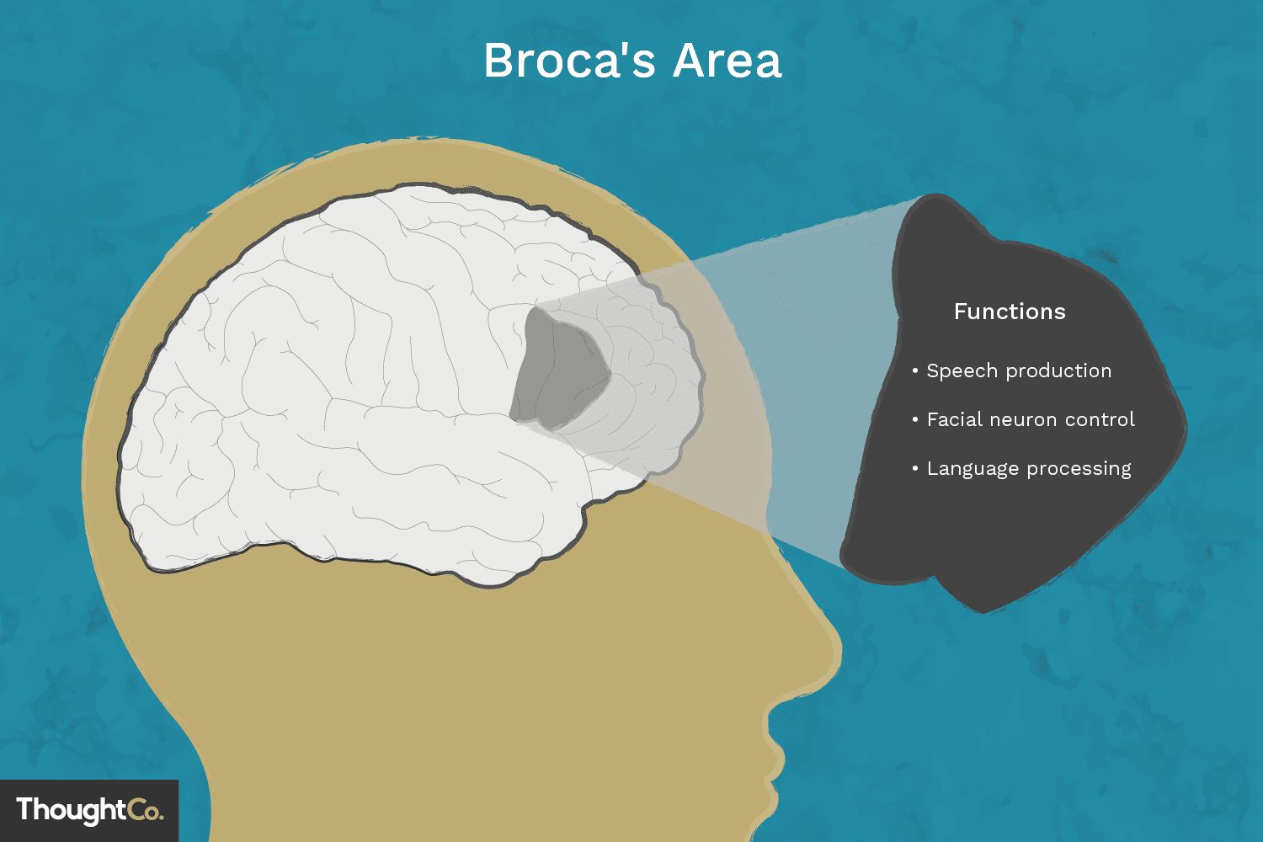
Νευροεπιστήμες (1/3)
Οι νευροεπιστήμες (neuroscience) ασχολούνται με τη μελέτη του νευρικού συστήματος και ιδιαίτερα του εγκεφάλου.
Κεντρικό ερώτημα: Πώς επεξεργάζεται ο εγκέφαλος τις πληροφορίες;
Αριστοτέλης, 335 π.Χ.: «Από όλα τα ζώα, ο άνθρωπος έχει τον μεγαλύτερο εγκέφαλο αναλογικά με το μέγεθός του».
Μόλις στα μέσα του 18^{ου} αιώνα αναγνωρίστηκε γενικά ότι ο εγκέφαλος είναι η έδρα της συναίσθησης.
Προηγουμένως, υποψήφιες θέσεις ήταν η καρδιά και η σπλήνα.
Paul Broca (1824–1880) για την αφασία (ανεπάρκεια ομιλίας) σε ασθενείς με βλάβη του εγκεφάλου το 1861:
Προσδιόρισε μια εντοπισμένη περιοχή στο αριστερό ημισφαίριο–που τώρα ονομάζεται περιοχή Broca – η οποία είναι υπεύθυνη για την παραγωγή ομιλίας.

Slide 40
Νευροεπιστήμες (2/3)
Camillo Golgi (1843–1926): Ανέπτυξε μια τεχνική χρωματισμού που έκανε δυνατή την παρατήρηση μεμονωμένων νευρώνων (1873).
Santiago Ramony Cajal (1852–1934), πρωτοπόρες μελέτες για τη νευρωνική οργάνωση.
Οι γνωστικές λειτουργίες προκύπτουν από την ηλεκτροχημική λειτουργία αυτών των δομών. Δηλαδή, μια συλλογή μεμονωμένων κυττάρων μπορεί να οδηγεί στη σκέψη, τη δράση και τη συναίσθηση.
John Searle (1992), οι εγκέφαλοι προκαλούν νοήσεις.
Υπάρχουν κάποια δεδομένα για την αντιστοίχιση περιοχών του εγκεφάλου με τα μέρη του σώματος που ελέγχουν ή από τα οποία λαμβάνουν αισθητηριακή είσοδο.
Οι αντιστοιχίες μπορούν να αλλάζουν ριζικά μέσα σε μερικές εβδομάδες, και μερικά ζώα φαίνεται να έχουν πολλαπλές αντιστοιχίες. Επίσης, δεν έχει γίνει εντελώς κατανοητό πώς άλλες περιοχές μπορούν να αναλαμβάνουν λειτουργίες όταν υπάρχει βλάβη σε μια περιοχή.
Δεν υπάρχει σχεδόν καμία θεωρία για το πώς αποθηκεύεται μια μεμονωμένη μνήμη, ούτε για το πώς εκτελούνται οι γνωστικές λειτουργίες υψηλότερου επιπέδου.

Slide 41
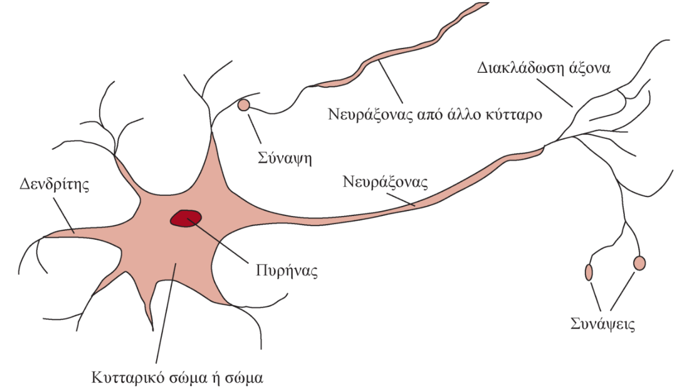

Slide 42
Νευροεπιστήμες (3/3)
Ηλεκτροεγκεφαλογράφημα (EEG), Hans Berger, 1929: Μέτρηση της υγιούς εγκεφαλικής δραστηριότητας.
Μαγνητικός συντονισμός, functional magnetic resonance imaging (fMRI), Ogawa κ.ά., 1990
Cabeza και Nyberg, 2001: Λειτουργική απεικόνιση της εγκεφαλικής δραστηριότητας, παρουσιάζοντας ενδιαφέρουσες αντιστοιχίες με τις γνωστικές διαδικασίες που βρίσκονται σε εξέλιξη.
Οπτογενετική (Crick, 1999ꞏ Zemelman κ.ά., 2002ꞏ Han και Boyden, 2007): Έλεγχος μεμονωμένων νευρώνων που τροποποιούνται ώστε να είναι φωτοευαίσθητοι.
Διασύνδεση εγκεφάλου-μηχανής (Lebedev και Nicolelis, 2006) για τον έλεγχο τόσο των αισθήσεων όσο και της κίνησης.
Αξιοσημείωτο εύρημα είναι ότι ο εγκέφαλος μπορεί να προσαρμοστεί με επιτυχία ώστε να συνδεθεί με μια εξωτερική συσκευή, αντιμετωπίζοντάς την ουσιαστικά ως ένα άλλο αισθητήριο όργανο ή άκρο του σώματος.

Slide 44
Ψυχολογία (1/4)
Συναφές ερώτημα: Πώς σκέπτονται και πώς ενεργούν οι άνθρωποι και τα ζώα;
Hermann von Helmholtz (1821–1894) και Wilhelm Wundt (1832–1920): Θεμελιωτές της επιστημονικής ψυχολογίας.
Ο Wundt επέμεινε σε προσεκτικά ελεγχόμενα πειράματα στα οποία οι συνεργάτες του πραγματοποιούσαν μια αντιληπτική ή συνειρμική εργασία ενώ ενδοσκοπούσαν τις διαδικασίες της σκέψης τους.
Οι προσεκτικοί έλεγχοι συνέβαλαν σε μεγάλο βαθμό στο να γίνει η ψυχολογία επιστήμη, αλλά η υποκειμενική φύση των δεδομένων έκανε απίθανο το να διαψευσθεί ποτέ η θεωρία κάποιων από ένα πείραμα.
H. S. Jennings (1906), Behavior of the Lower Organisms (Συμπεριφορά των κατώτερων οργανισμών): Αντικειμενική διαδικασία για παρατήρηση ζώων, μιας και δεν μπορεί να γίνει ενδοσκόπηση

Slide 45
Ψυχολογία (2/4)
Συμπεριφορισμός (behaviorism): Ο John Watson (1878–1958) εφάρμοσε την αντικειμενική διαδικασία του Jennings σε ανθρώπους.
Ο Watson απέρριπτε οποιαδήποτε θεωρία χρησιμοποιούσε νοητικές διαδικασίες με το επιχείρημα ότι η ενδοσκόπηση δεν μπορούσε να δώσει αξιόπιστα τεκμήρια.
Ο συμπεριφορισμός ανακάλυψε πολλά για τους αρουραίους και τα περιστέρια, αλλά είχε πολύ μικρότερη επιτυχία στην κατανόηση των ανθρώπων.
Γνωστική ψυχολογία, William James (1842–1910): Θεωρεί τον εγκέφαλο ως συσκευή επεξεργασίας πληροφοριών.
Ευδοκίμησε στη «Μονάδα Εφαρμοσμένης Ψυχολογίας» του Cambridge, υπό την καθοδήγηση του Frederic Bartlett (1886–1969).
Η γνωστική άποψη επισκιάστηκε σε μεγάλο βαθμό από τον συμπεριφορισμό στις Ηνωμένες Πολιτείες.

Slide 46
Ψυχολογία (3/4)
Ο Kenneth Craik (1943) καθόρισε τα τρία βασικά βήματα ενός πράκτορα βασισμένου στη γνώση:
το ερέθισμα πρέπει να μεταφράζεται σε μια εσωτερική αναπαράσταση,
η αναπαράσταση υπόκειται σε επεξεργασία από γνωστικές διαδικασίες για να προκύψουν νέες εσωτερικές αναπαραστάσεις, και
αυτές με τη σειρά τους μεταφράζονται ξανά σε δράση.
Στις ΗΠΑ η ανάπτυξη της υπολογιστικής μοντελοποίησης οδήγησε στη δημιουργία του πεδίου της γνωστικής επιστήμης (cognitive science).
Το πεδίο αυτό μπορεί να θεωρηθεί ότι ξεκίνησε σε μια συνάντηση εργασίας (workshop) στο MIT τον Σεπτέμβριο του 1956.

Slide 47
Ψυχολογία (4/4)
Ο Doug Engelbart, από τους πρωτοπόρους της HCI, υποστήριξε την ιδέα της επαύξησης της νοημοσύνης (intelligence augmentation, IA) αντί της ΤΝ.
Αλληλεπίδραση ανθρώπου - υπολογιστή (human-computer interaction, HCI).
Το 1968, ο Engelbart στην παρουσίασή του «mother of all demos» έδειξε για πρώτη φορά το ποντίκι υπολογιστή, ένα σύστημα απεικόνισης παραθύρων ως διασύνδεσης με τον χρήστη, το υπερκείμενο (hypertext), και τη δυνατότητα βιντεοδιάσκεψης – όλα αυτά σε μια προσπάθεια να δείξει τι μπορούσαν να επιτύχουν συλλογικά τα άτομα που επιτελούσαν πνευματική εργασία με κάποια επαύξηση της νοημοσύνης.

Slide 48
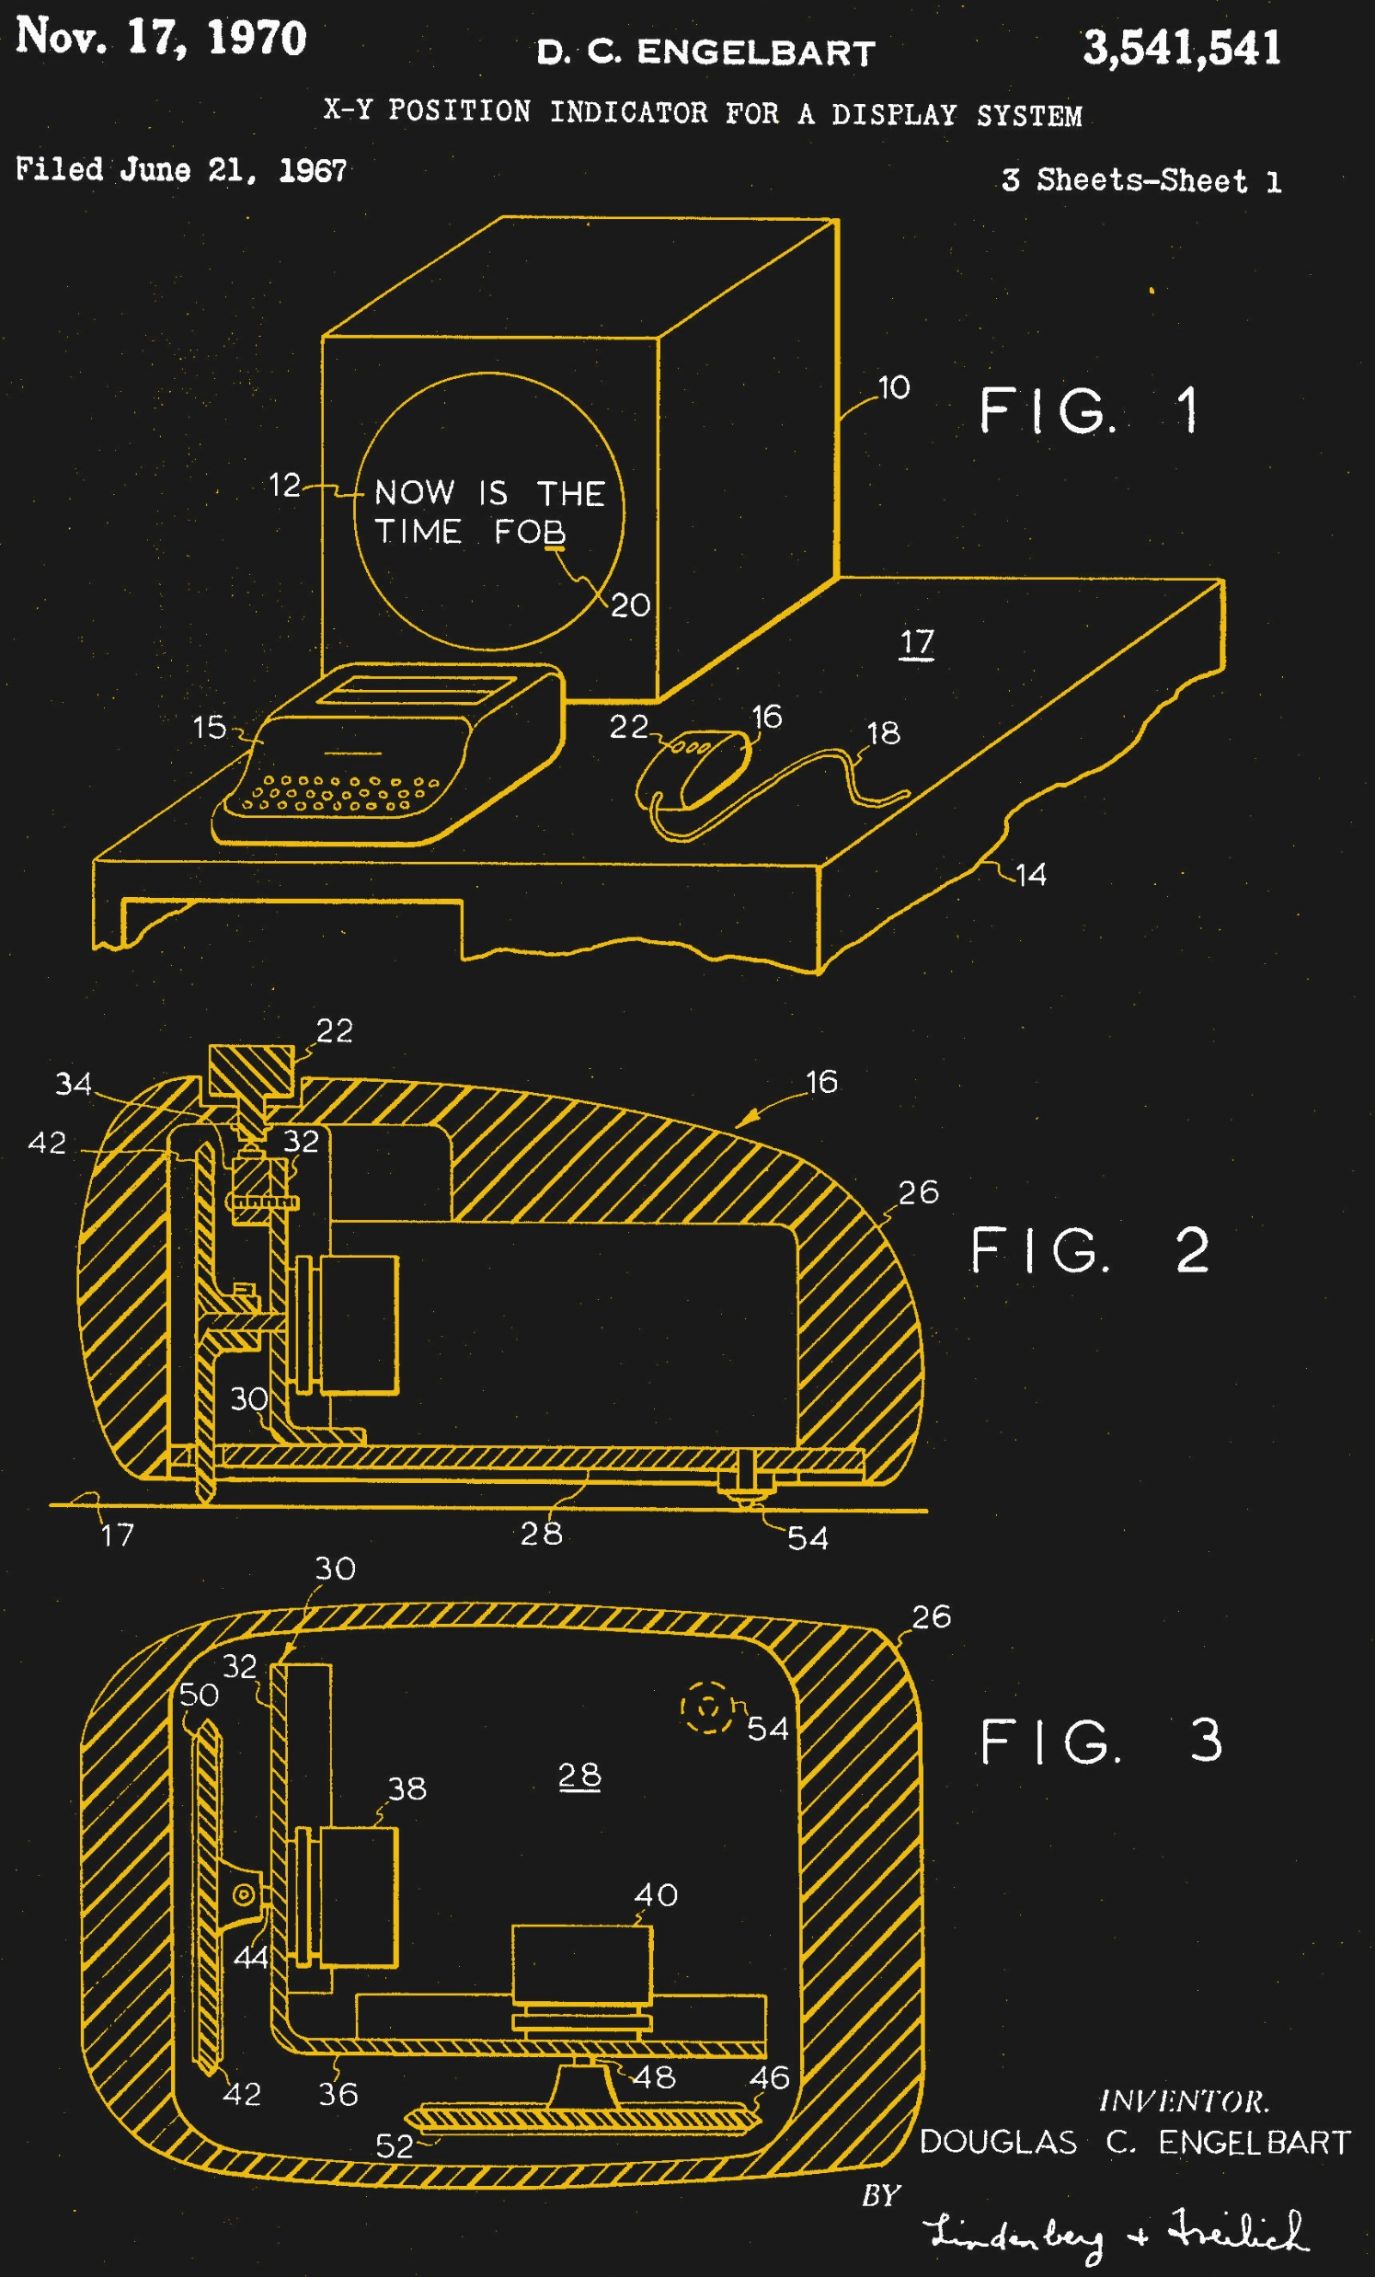
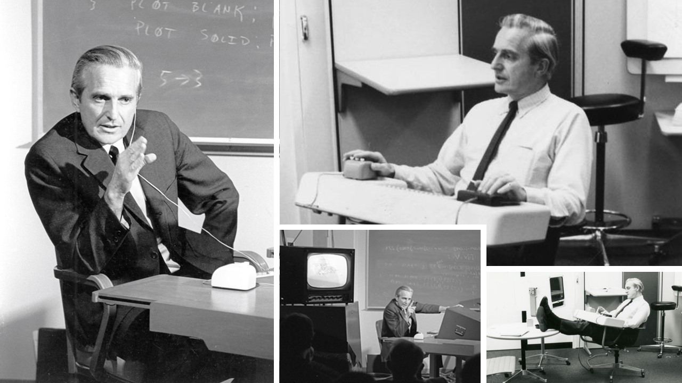

Slide 49
Τεχνολογία υπολογιστών (1/3)
Ερώτημα: Πώς μπορούμε να κατασκευάσουμε έναν αποδοτικό υπολογιστή;
Ο σημερινός ψηφιακός ηλεκτρονικός υπολογιστής εφευρέθηκε ανεξάρτητα και σχεδόν ταυτόχρονα από επιστήμονες τριών εμπόλεμων χωρών στον Δεύτερο Παγκόσμιο Πόλεμο.
Heath Robinson, αποκρυπτογράφηση των γερμανικών μηνυμάτων, 1943, Alan Turing.
Colossus, γενικής χρήσης που βασιζόταν σε λυχνίες κενού, 1943, Alan Turing.
Z-3, ο πρώτος λειτουργικός προγραμματίσιμος υπολογιστής, Konrad Zuse, Γερμανία, 1941.
Νόμος του Moore (Moore’s law): Η απόδοση διπλασιαζόταν κάθε 18 μήνες περίπου μέχρι το 2005.

Slide 50
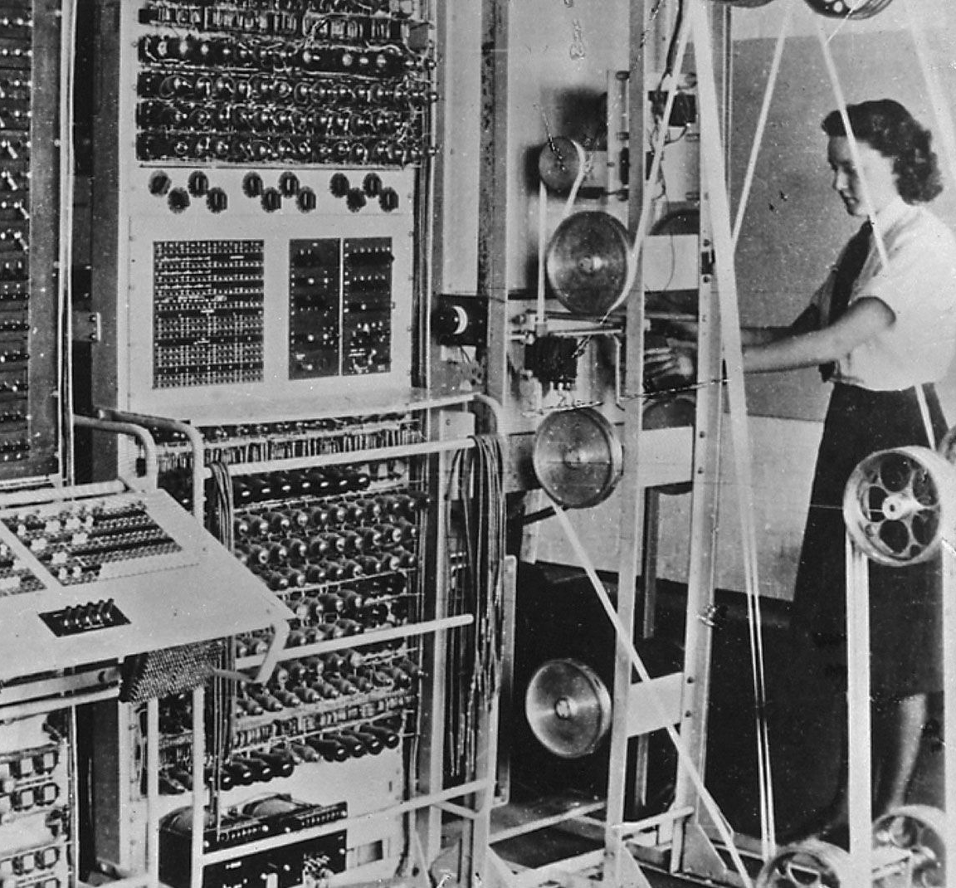
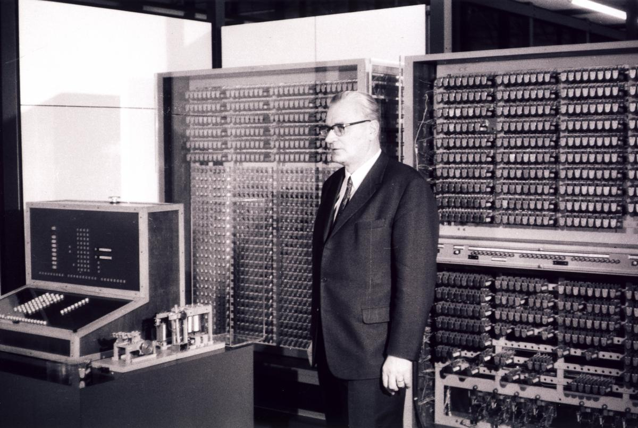
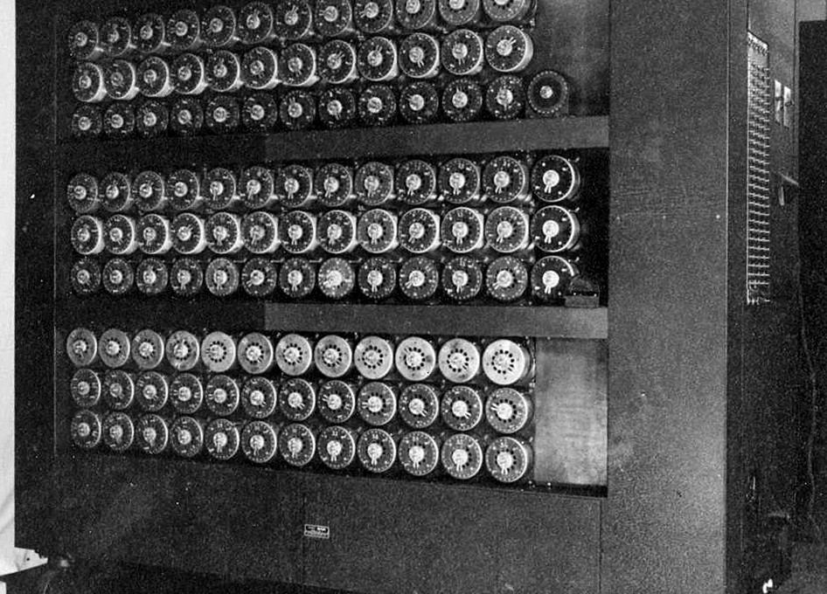

Slide 51
Τεχνολογία υπολογιστών (2/3)
Στις αρχές του 2012 τα πράγματα άλλαξαν: από το 2012 μέχρι το 2018 σημειώθηκε αύξηση κατά 300.000 φορές, δηλαδή διπλασιασμός κάθε 100 ημέρες περίπου (Amodei και Hernandez, 2018).
Ενώ το 2014 η εκπαίδευση ενός μοντέλου μηχανικής μάθησης απαιτούσε μία ολόκληρη ημέρα, το 2018 χρειαζόταν μόνο δύο λεπτά (Ying κ.ά., 2018).
Μονάδα επεξεργασίας γραφικών (GPU), μονάδα επεξεργασίας τανυστών (TPU), μηχανή κλίμακας δίσκου πυριτίου (WSE).
Αν και δεν έχει ακόμα πρακτική εφαρμογή, η κβαντοϋπολογιστική (quantum computing) υπόσχεται πολύ μεγαλύτερες επιταχύνσεις για μερικές σημαντικές υποκατηγορίες αλγορίθμων τεχνητής νοημοσύνης.

Slide 52
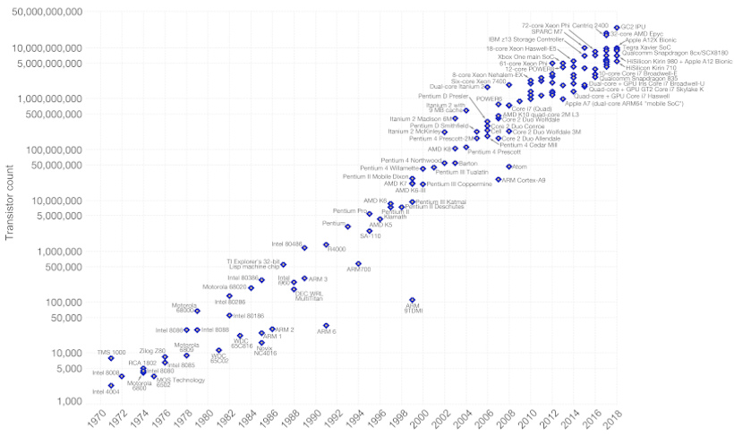

Slide 53
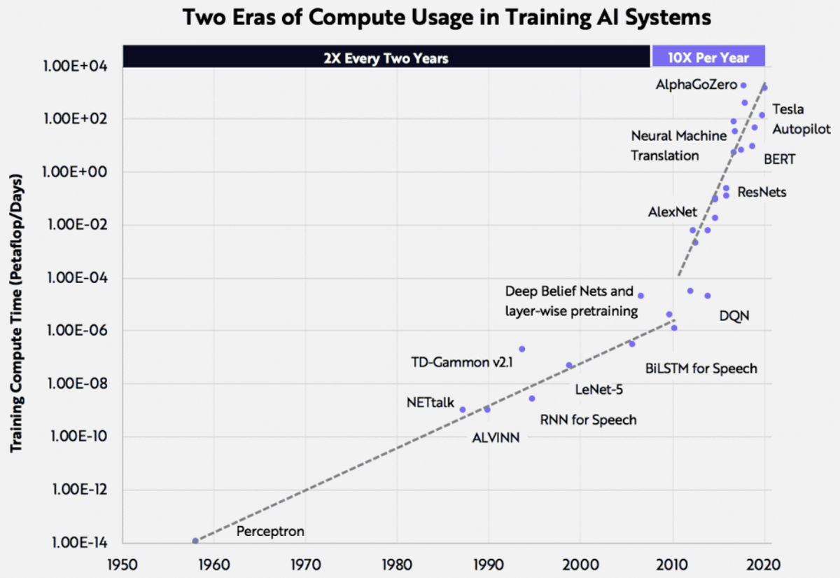

Slide 54
Τεχνολογία υπολογιστών (3/3)
Η ΤΝ οφείλει επίσης πολλά στην πλευρά του λογισμικού της επιστήμης των υπολογιστών, η οποία της έδωσε τα λειτουργικά συστήματα, τις γλώσσες προγραμματισμού, και τα απαραίτητα εργαλεία για τη συγγραφή σύγχρονων προγραμμάτων (και επιστημονικών δημοσιεύσεων γι’ αυτά).
Από την άλλη, η ΤΝ έχει παραγάγει πολλές πρωτοποριακές ιδέες που βρήκαν τον δρόμο τους πίσω στην κλασική επιστήμη των υπολογιστών, στις οποίες περιλαμβάνονται ο χρονομερισμός (timesharing), οι αλληλεπιδραστικοί διερμηνευτές (interactive interpreters), οι προσωπικοί υπολογιστές με παράθυρα και ποντίκι, τα περιβάλλοντα γρήγορης ανάπτυξης εφαρμογών, ο τύπος δεδομένων της συνδεδεμένης λίστας (linked list), η αυτόματη διαχείριση αποθήκευσης, και βασικές έννοιες του συμβολικού, συναρτησιακού, δηλωτικού και αντικειμενοστρεφούς προγραμματισμού.

Slide 55
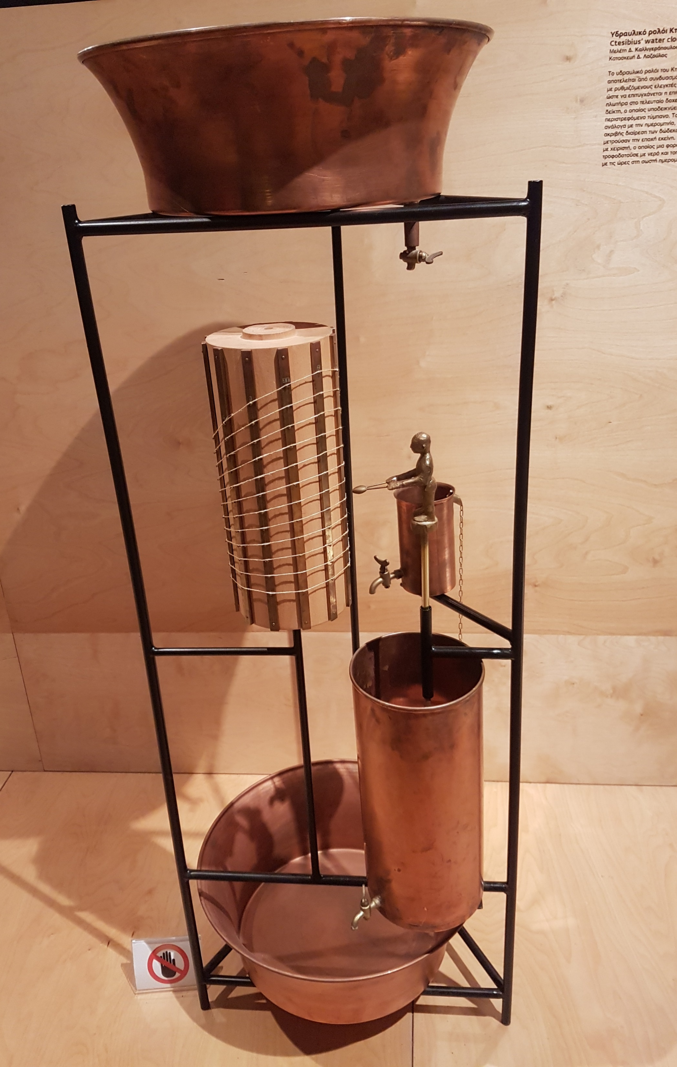
Θεωρία ελέγχου και κυβερνητική (1/2)
Συναφές ερώτημα: Πώς μπορούν τα τεχνουργήματα να λειτουργούν υπό τον δικό τους έλεγχο;
Ο Κτησίβιος ο Αλεξανδρινός (περ. 250 π.Χ.) κατασκεύασε την πρώτη αυτοελεγχόμενη μηχανή: ένα υδραυλικό ρολόι με ρυθμιστή που διατηρούσε μια σταθερή ροή.
Μέχρι τότε μόνο έμβια όντα μπορούσαν να τροποποιούν τη συμπεριφορά τους ανταποκρινόμενα σε αλλαγές στο περιβάλλον.
Θεωρία ελέγχου, Norbert Wiener (1894–1964).
Ο Wiener, σε συνεργασία με τους Warren McCulloch, Walter Pitts και John von Neumann, οργάνωσαν μια σειρά βαρυσήμαντων συνεδρίων όπου ανέλυσαν τα νέα μαθηματικά και υπολογιστικά μοντέλα της γνωστικής λειτουργίας.
Το βιβλίο του Wiener Cybernetics (Κυβερνητική, 1948) έγινε μπεστ σέλερ και αφύπνισε στο κοινό την ιδέα της δυνατότητας δημιουργίας μηχανών με τεχνητή νοημοσύνη.

Slide 56
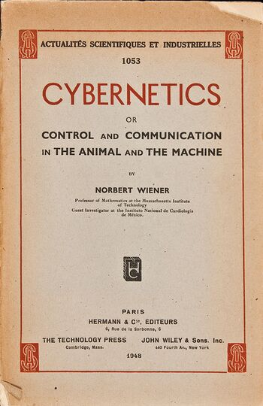
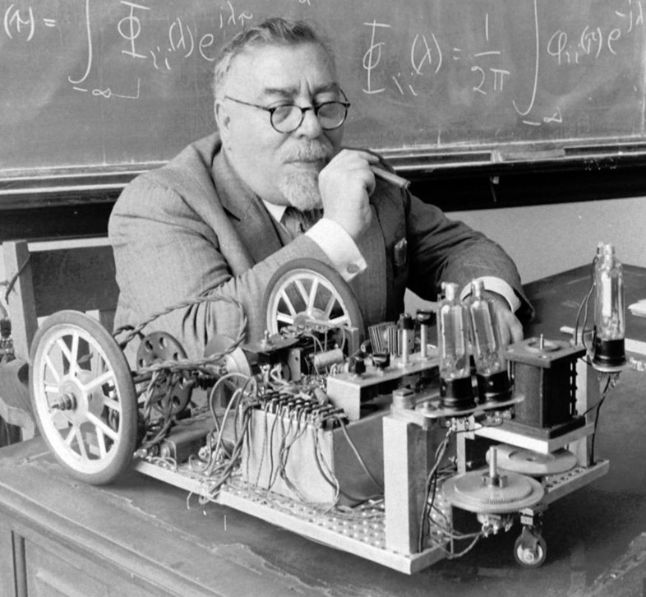

Slide 57
Θεωρία ελέγχου και κυβερνητική (2/2)
Εν τω μεταξύ, στη Βρετανία ο W. Ross Ashby θεμελίωσε παρόμοιες ιδέες (Ashby, 1940).
Οι Ashby, Alan Turing, Grey Walter και άλλοι σύστησαν τη λέσχη Ratio Club για «εκείνους που είχαν τις ιδέες του Wiener προτού εμφανιστεί το βιβλίο του».
Στο βιβλίο του Design for a Brain (1948, 1952) ο Ashby ανέλυσε την ιδέα του ότι η ευφυΐα θα μπορούσε να δημιουργηθεί με τη χρήση ομοιοστατικών (homeostatic) συσκευών που περιέχουν τους κατάλληλους βρόχους ομοιοστατικής ανάδρασης ώστε να επιτυγχάνουν σταθερή προσαρμοστική συμπεριφορά.
Η σημερινή θεωρία ελέγχου, και ιδιαίτερα ο κλάδος που είναι γνωστός ως στοχαστικός βέλτιστος έλεγχος (stochastic optimal control), έχει στόχο τη σχεδίαση συστημάτων που μεγιστοποιούν μια συνάρτηση κόστους(cost function) ως προς τον χρόνο.

Slide 58
Γλωσσολογία
Συναφές ερώτημα: Πώς σχετίζεται η γλώσσα με τη σκέψη;
Το 1957, ο B. F. Skinner δημοσίευσε το Verbal Behavior (Λεκτική συμπεριφορά). Ήταν μια ολοκληρωμένη και λεπτομερής έκθεση της συμπεριφορικής προσέγγισης στη μάθηση της γλώσσας, γραμμένη από τον επιφανέστερο ειδικό του πεδίου.
Την εργασία του Skinner αμφισβήτησε ο γλωσσολόγος Noam Chomsky.
Η σύγχρονη γλωσσολογία και η ΤΝ «γεννήθηκαν» περίπου την ίδια εποχή και αναπτύχθηκαν μαζί, με κοινή περιοχή ένα υβριδικό πεδίο που ονομάζεται υπολογιστική γλωσσολογία (computational linguistics) ή επεξεργασία φυσικής γλώσσας (natural language processing).
Το πρόβλημα της κατανόησης της γλώσσας αποδείχτηκε ότι ήταν πολύ πιο σύνθετο από ό,τι φαινόταν το 1957.

Slide 59
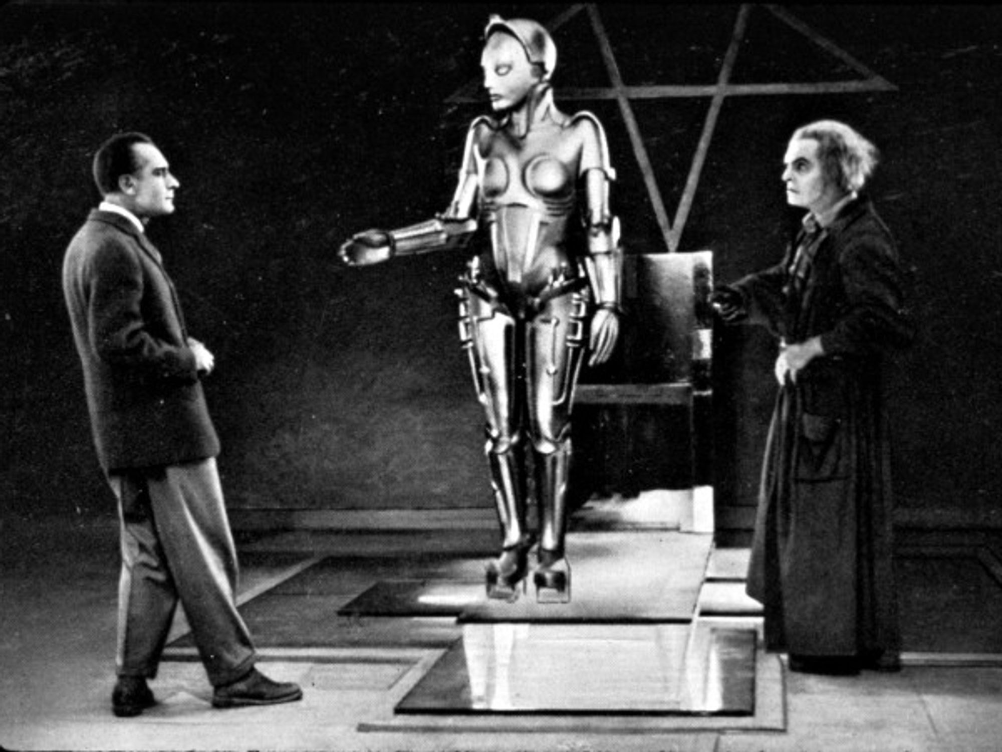
Ιστορία της ΤΝ

Slide 60
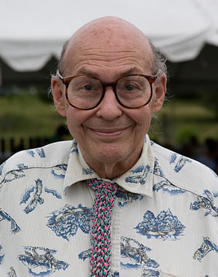
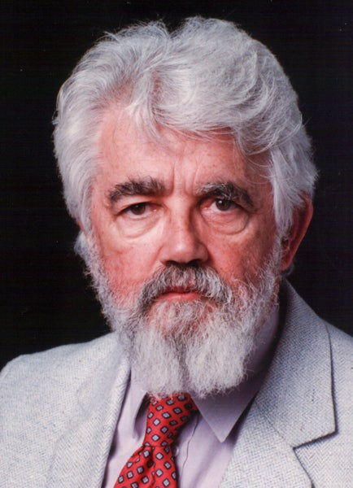
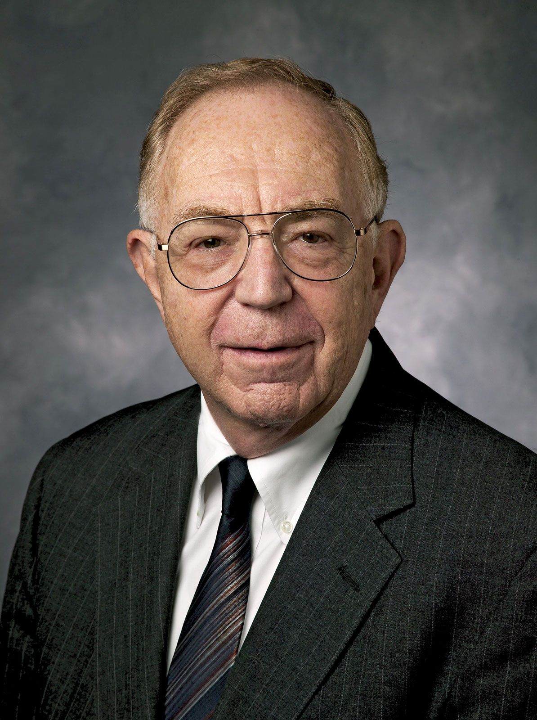
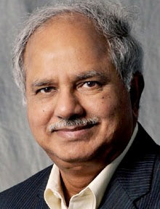
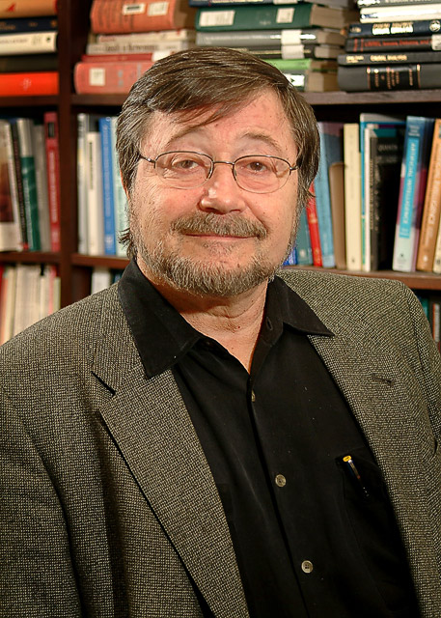
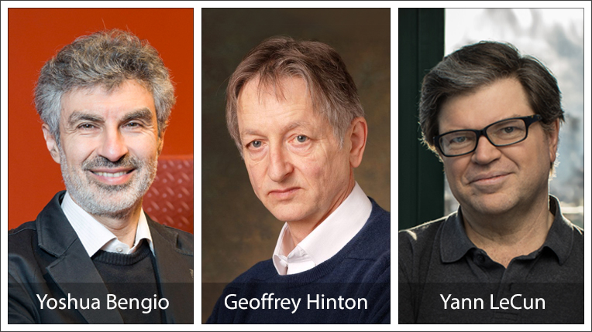
Βραβεία Turing σε ερευνητές της ΤΝ
Marvin Minsky (1969) και John McCarthy (1971), επειδή καθιέρωσαν τα θεμέλια της ΤΝ με βάση την αναπαράσταση και τη συλλογιστική.
Ed Feigenbaum και Raj Reddy (1994) για την ανάπτυξη έμπειρων συστημάτων που κωδικοποιούν την ανθρώπινη γνώση για την επίλυση προβλημάτων του πραγματικού κόσμου.
Judea Pearl (2011) για την ανάπτυξη τεχνικών πιθανοτικής συλλογιστικής που αντιμετωπίζουν την αβεβαιότητα με έναν βασισμένο σε αρχές τρόπο.
Yoshua Bengio, Geoffrey Hinton και Yann LeCun (2019) επειδή καθιέρωσαν τη «βαθιά μάθηση» (πολυεπίπεδα νευρωνικά δίκτυα) ως σημαντικό μέρος των σύγχρονων υπολογιστών.
Marvin Minsky
John McCarthy
Ed Feigenbaum
Raj Reddy
Judea Pearl

Slide 61
Η κυοφορία της τεχνητής νοημοσύνης (1943 – 1956) (1/5)
Η πρώτη εργασία που αναγνωρίζεται σήμερα γενικά ως ΤΝ έγινε από τους Warren McCulloch και Walter Pitts (1943).
Πρότειναν ένα μοντέλο τεχνητών νευρώνων, όπου κάθε νευρώνας χαρακτηρίζεται ως ενεργός («on») ή ανενεργός («off»), και μεταβαίνει στην ενεργή κατάσταση ανταποκρινόμενος σε διέγερση από έναν επαρκή αριθμό γειτονικών νευρώνων.
Η κατάσταση ενός νευρώνα θεωρούνταν ως «ουσιαστικά ισοδύναμη με μια πρόταση η οποία υποδεικνύει το επαρκές της ερέθισμα». Έδειξαν, για παράδειγμα, ότι οποιαδήποτε υπολογίσιμη συνάρτηση μπορούσε να υπολογιστεί από κάποιο δίκτυο συνδεδεμένων νευρώνων, και ότι όλα τα λογικά συνδετικά [AND (και), OR (ή), NOT (όχι) κ.λπ.] μπορούσαν να υλοποιηθούν με απλές δικτυακές δομές.
Οι McCulloch και Pitts υποστήριξαν επίσης ότι κατάλληλα ορισμένα δίκτυα μπορούσαν να μαθαίνουν.
Ο Donald Hebb (1949) παρουσίασε έναν απλό κανόνα ενημέρωσης για την τροποποίηση των συνδετικών δυνάμεων μεταξύ νευρώνων. Ο κανόνας αυτός, που πλέον ονομάζεται μάθηση Hebb (Hebbian learning), παραμένει μέχρι σήμερα ένα σημαντικό μοντέλο.

Slide 62
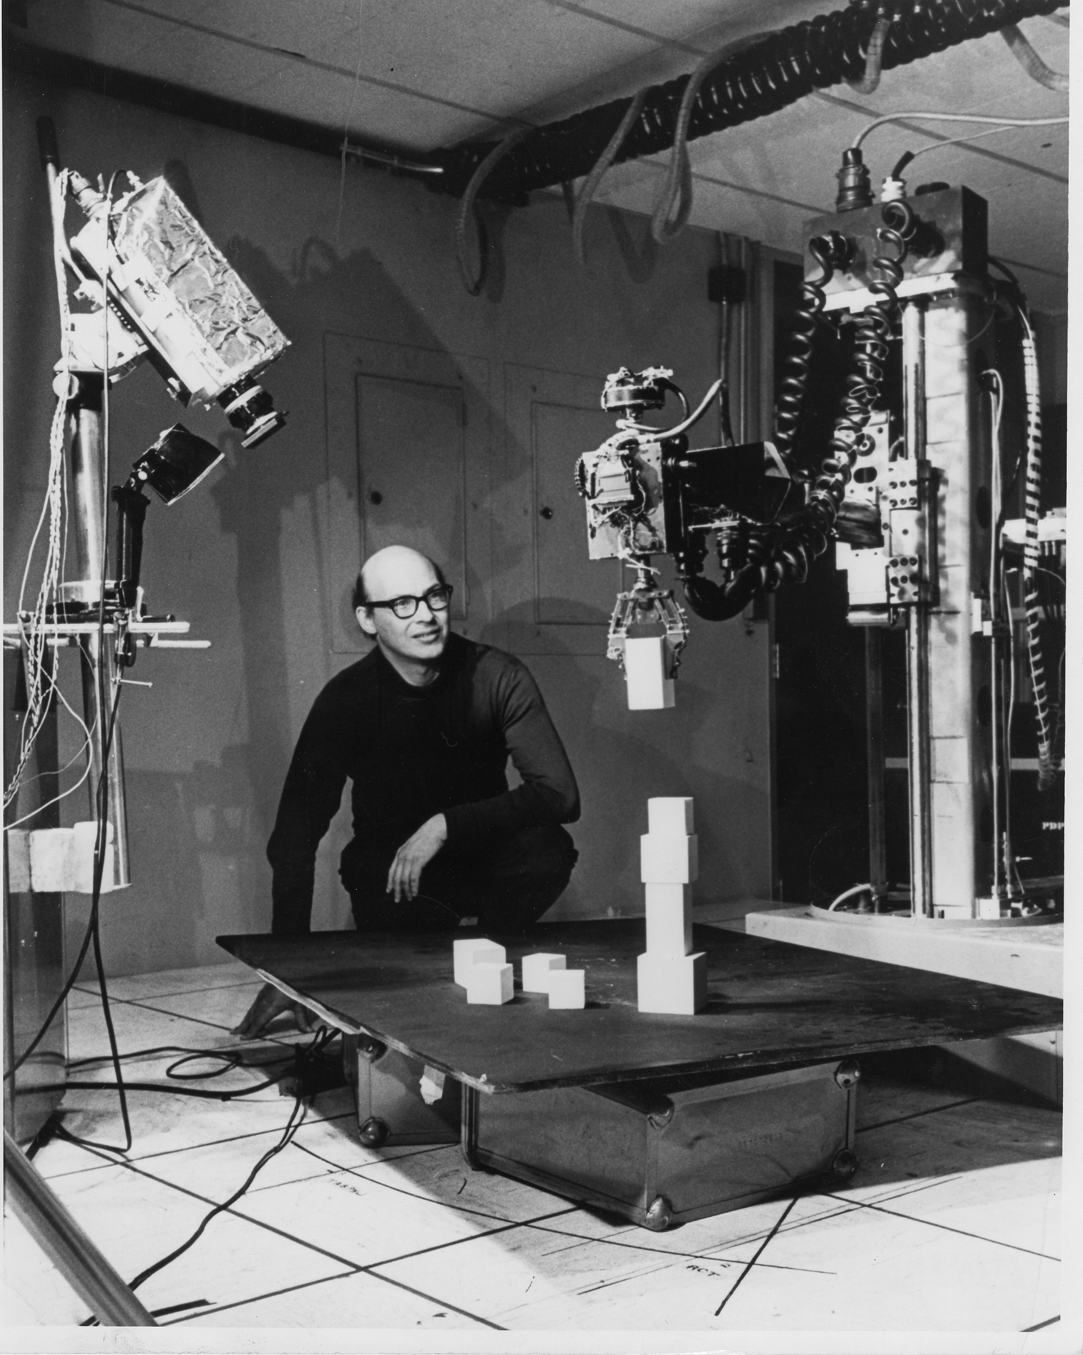
Η κυοφορία της τεχνητής νοημοσύνης (1943 – 1956) (2/5)
Δύο προπτυχιακοί φοιτητές στο Χάρβαρντ, ο Marvin Minsky (1927–2016) και ο Dean Edmonds, κατασκεύασαν τον πρώτο υπολογιστή νευρωνικού δικτύου το 1950.
Ο SNARC, όπως ονομάστηκε, χρησιμοποιούσε 3000 λυχνίες κενού και έναν μηχανισμό αυτόματου πιλότου από βομβαρδιστικό B24 για να προσομοιώνει ένα δίκτυο 40 νευρώνων.
Αργότερα, στο Πρίνστον, ο Minsky μελέτησε τον καθολικό υπολογισμό σε νευρωνικά δίκτυα. Η επιτροπή για το Ph.D. του Minsky έδειχνε σκεπτικισμό για το αν μια τέτοια εργασία μπορούσε να θεωρηθεί μαθηματικά αλλά, όπως λέγεται, ο von Neumann είπε: «Αν δεν είναι σήμερα, θα είναι κάποια μέρα».
Δύο προγράμματα που έπαιζαν ντάμα αναπτύχθηκαν ανεξάρτητα το 1952 από τον Christopher Strachey στο Πανεπιστήμιο του Μάντσεστερ και από τον Arthur Samuel στην IBM.

Slide 63
Stochastic Neural Analog Reinforcement Computer - SNARC

Slide 64
Η κυοφορία της τεχνητής νοημοσύνης (1943 – 1956) (3/5)
Ο Alan Turing είχε τη μεγαλύτερη επιρροή, έδινε διαλέξεις για το θέμα από αρκετά νωρίς, από το 1947, στη Μαθηματική Εταιρεία του Λονδίνου
Στο άρθρο του «Computing Machinery and Intelligence» το 1950, παρουσίασε τη δοκιμασία Turing, τη μηχανική μάθηση, τους γενετικούς αλγορίθμους και την ενισχυτική μάθηση.
Εξέτασε πολλές από τις αντιρρήσεις που διατυπώθηκαν για την υλοποιησιμότητα της ΤΝ.
Υποστήριξε επίσης ότι θα ήταν ευκολότερο να δημιουργήσουμε ΤΝ ανθρώπινου επιπέδου αναπτύσσοντας αλγορίθμους μάθησης και μετά διδάσκοντας τη μηχανή, παρά προγραμματίζοντας τη νοημοσύνη της «με το χέρι».
Στις επόμενες διαλέξεις του, προειδοποίησε ότι η επίτευξη αυτού του στόχου μπορεί να μην είναι ό,τι καλύτερο για το ανθρώπινο είδος.

Slide 66
Η κυοφορία της τεχνητής νοημοσύνης (1943 – 1956) (4/5)
Το 1955, ο John McCarthy από το Κολέγιο Dartmouth έπεισε τους Minsky, Claude Shannon, και Nathaniel Rochester να τον βοηθήσουν να φέρει σε επαφή Αμερικανούς ερευνητές που ενδιαφέρονταν για τη θεωρία των αυτομάτων (automata theory), τα νευρωνικά δίκτυα, και τη μελέτη της νοημοσύνης.
Οργάνωσαν μια δίμηνη συνάντηση εργασίας στο Dartmouth το καλοκαίρι του 1956.
Συμμετείχαν συνολικά 10 άτομα, μεταξύ των οποίων οι Allen Newell και Herbert Simon από το Carnegie Tech, ο Trenchard More από το Princeton, ο Arthur Samuel από την IBM, και οι Ray Solomonoff και Oliver Selfridge από το MIT.
Η συνάντηση εργασίας του Dartmouth δεν οδήγησε σε σημαντικές καινοτομίες.
Ίσως το πιο σημαντικό αποτέλεσμα της συνάντησης ήταν η υιοθέτηση του όρου Τεχνητή Νοημοσύνη (Artificial Intelligence), που προτάθηκε από τον McCarthy.

Slide 68
Η κυοφορία της τεχνητής νοημοσύνης (1943 – 1956) (5/5)
Οι Newell και Simon παρουσίασαν ίσως την πιο ώριμη εργασία, ένα μαθηματικό σύστημα απόδειξης θεωρημάτων που ονομάζεται Logic Theorist (LT).
Ο Simon ισχυρίστηκε ότι «Εφεύραμε ένα πρόγραμμα υπολογιστή που μπορεί να σκέφτεται μη αριθμητικά, και επομένως λύσαμε το κλασικό πρόβλημα του δυϊσμού νου-σώματος».
Λίγο μετά τη συνάντηση εργασίας, το πρόγραμμα μπορούσε να αποδείξει τα περισσότερα θεωρήματα του Κεφαλαίου 2 του Principia Mathematica των Russell και Whitehead.
Λέγεται ότι ο Russell ενθουσιάστηκε όταν έμαθε ότι το LT είχε βρει μια απόδειξη για ένα θεώρημα η οποία ήταν συντομότερη από εκείνη που υπήρχε στο Principia.
Οι εκδότες του Journal of Symbolic Logic, όμως, δεν εντυπωσιάστηκαν το ίδιοꞏ απέρριψαν ένα άρθρο που είχαν γράψει οι Newell, Simon και το Logic Theorist.

Slide 70
Πρώιμος ενθουσιασμός – μεγάλες προσδοκίες (1952-1969) (1/5)
Το πνευματικό κατεστημένο της δεκαετίας του 1950, κατά κανόνα, προτιμούσε να πιστεύει ότι «μια μηχανή δεν θα μπορέσει ποτέ να κάνει το X».
Oι ερευνητές της ΤΝ απαντούσαν επιδεικνύοντας το ένα X μετά το άλλο. Ειδικότερα, εστίαζαν σε δραστηριότητες που θεωρούνταν ενδεικτικές της ευφυΐας των ανθρώπων, όπως παιχνίδια, παζλ, μαθηματικά, και τεστ νοημοσύνης.
Ο John McCarthy αναφερόταν σε αυτήν την περίοδο ως εποχή του «Κοίτα μαμά, χωρίς χέρια!»
Οι επιτυχίες των Newell και Simon μετά το LT συνεχίστηκαν με τον «γενικό λύτη προβλημάτων» (General Problem Solver ή GPS).
Αντίθετα από το LT, αυτό το πρόγραμμα ήταν σχεδιασμένο από την αρχή για να μιμείται τα ανθρώπινα πρωτόκολλα επίλυσης προβλημάτων.
Μπορούσε να χειρίζεται περιορισμένη κλάση των γρίφων.

Slide 71
Πρώιμος ενθουσιασμός – μεγάλες προσδοκίες (1952-1969) (2/5)
Υπόθεση του φυσικού συστήματος συμβόλων (physical symbol system): «Ένα φυσικό σύστημα συμβόλων έχει τα αναγκαία και επαρκή μέσα για γενική ευφυή δράση».
Οποιοδήποτε σύστημα (άνθρωπος ή μηχανή) που εκδηλώνει νοημοσύνη πρέπει να λειτουργεί με τον χειρισμό δομών δεδομένων που αποτελούνται από σύμβολα.–Θα δούμε αργότερα ότι αυτή η υπόθεση έχει αμφισβητηθεί από πολλές πλευρές.
Ο Herbert Gelernter(1959) δημιούργησε το Geometry Theorem Prover, το οποίο μπορούσε να αποδεικνύει θεωρήματα της γεωμετρίας τα οποία δυσκόλευαν πολλούς φοιτητές των μαθηματικών.
Προάγγελος των σύγχρονων μεθόδων απόδειξης μαθηματικών θεωρημάτων.
Arthur Samuel(1956), παιχνίδι ντάμα εκπαιδευμένο με ενισχυτική μάθηση, έγινε καλύτερο από τον δημιουργό του (ερασιτεχνικό επίπεδο).
Πρόδρομος των TDGAMMON (Tesauro, 1992), ALPHAGO (Silver κ.ά., 2016).

Slide 73
Πρώιμος ενθουσιασμός – μεγάλες προσδοκίες (1952-1969) (3/5)
John McCarthy, 1958
MIT AI Lab Memo No. 1, όρισε τη γλώσσα υψηλού επιπέδου Lisp, η οποία έμελλε να γίνει η κυρίαρχη γλώσσα προγραμματισμού της τεχνητής νοημοσύνης για τα επόμενα 30 χρόνια.
Programs with Common Sense (Προγράμματα με κοινή λογική), παρουσίασε μια εννοιολογική πρόταση για συστήματα ΤΝ βασισμένα στη γνώση και τη συλλογιστική.
Στη δημοσίευση περιγράφει το Advice Taker, ένα υποθετικό πρόγραμμα που θα ενσωμάτωνε γενική γνώση του κόσμου και θα μπορούσε να τη χρησιμοποιήσει για να παράγει σχέδια δράσης.
Η δημοσίευση αυτή επηρέασε την πορεία της ΤΝ και παραμένει επίκαιρη μέχρι και σήμερα.

Slide 74
Πρώιμος ενθουσιασμός – μεγάλες προσδοκίες (1952-1969) (4/5)
Το 1958 ήταν επίσης η χρονιά που ο Marvin Minsky μετακόμισε στο MIT.
Επέβλεψε μια σειρά φοιτητών οι οποίοι επέλεξαν να ασχοληθούν με περιορισμένα προβλήματα που η επίλυσή τους φαινόταν να απαιτεί νοημοσύνη. Αυτά τα περιορισμένα πεδία ονομάστηκαν μικρόκοσμοι.
Ο πιο διάσημος μικρόκοσμος ήταν ο κόσμος των κύβων (blocks world), ο οποίος αποτελούνταν από ένα σύνολο στερεών γεωμετρικών σχημάτων τοποθετημένων επάνω σε ένα τραπέζι (ή, συχνότερα, επάνω σε μια προσομοίωση τραπεζιού), όπως στην Εικόνα που ακολουθεί.
Μια συνηθισμένη δουλειά σε αυτόν τον κόσμο είναι να αναδιαταχθούν τα σχήματα με έναν ορισμένο τρόπο, με τη χρήση ενός ρομποτικού βραχίονα που μπορεί να σηκώνει ένα κάθε φορά.

Slide 75
Σκηνή από τον κόσμο των κύβων. Το πρόγραμμα SHRDLU (Winograd, 1972) έχει μόλις ολοκληρώσει την εντολή «Βρες ένα σχήμα το οποίο είναι ψηλότερο από εκείνο που κρατάς και τοποθέτησέ το στο κουτί».

Slide 76
Πρώιμος ενθουσιασμός – μεγάλες προσδοκίες (1952-1969) (5/5)
Οι πρώτες εργασίες που βασίστηκαν στα νευρωνικά δίκτυα των McCulloch και Pitts ευδοκίμησαν επίσης.
Οι μέθοδοι μάθησης του Hebb ενισχύθηκαν από τον Bernie Widrow (Widrow και Hoff, 1960ꞏ Widrow, 1962), ο οποίος ονόμασε τα δίκτυά του adalines, και από τον Frank Rosenblatt (1962) με τα perceptron.
Σύμφωνα με το θεώρημα της σύγκλισης των perceptron (Block κ.ά., 1962), οι αλγόριθμοι μάθησης μπορούν να προσαρμόζουν την ισχύ των συνδέσεων ενός perceptron ώστε να συμφωνούν με οποιαδήποτε δεδομένα εισόδου, με την προϋπόθεση ότι υπάρχει μια τέτοια αντιστοιχία.

Slide 78
Μια δόση ρεαλισμού (1966-1973) (1/3)
Οι αρχικές προβλέψεις ήταν ιδιαίτερα αισιόδοξες.
Ο Simon έκανε και πιο συγκεκριμένες προβλέψεις, λέγοντας ότι μέσα σε 10 χρόνια ένας υπολογιστής θα ήταν παγκόσμιος πρωταθλητής στο σκάκι και ότι ένα σημαντικό μαθηματικό θεώρημα θα αποδεικνυόταν από μια μηχανή.
Οι προβλέψεις αυτές επαληθεύτηκαν (ή σχεδόν επαληθεύτηκαν) σε 40 χρόνια, και όχι σε 10.
Οι λόγοι αυτής της αποτυχίας ήταν δύο:
Πολλά από τα πρώιμα συστήματα ΤΝ βασίζονταν κυρίως στην «ενημερωμένη ενδοσκόπηση» για το πώς εκτελούν μια εργασία οι άνθρωποι.
Η έλλειψη εκτίμησης ως προς τη δυσεπιλυσιμότητα πολλών από τα προβλήματα που προσπαθούσε να λύσει η ΤΝ.
Δεν είχε αναπτυχθεί ακόμη η θεωρία της υπολογιστικής πολυπλοκότητας.

Slide 79
Μια δόση ρεαλισμού (1966-1973) (2/3)
Τα πρώιμα πειράματα στη μηχανική εξέλιξη (machine evolution), ένα πεδίο που σήμερα ονομάζεται γενετικός προγραμματισμός [genetic programming (Friedberg, 1958ꞏ Friedbergκ.ά., 1959)] βασίζονταν στην αναμφισβήτητα σωστή πεποίθηση ότι, με την πραγματοποίηση μιας κατάλληλης σειράς μικρών μεταλλάξεων σε ένα πρόγραμμα κώδικα μηχανής, μπορούσε να δημιουργηθεί ένα πρόγραμμα με καλή απόδοση για οποιαδήποτε συγκεκριμένη εργασία.
Η ιδέα λοιπόν ήταν να δοκιμάζονται τυχαίες μεταλλάξεις με μια διαδικασία επιλογής που να διατηρεί εκείνες που φαίνονται χρήσιμες.
Μετά από χιλιάδες ώρες χρόνου CPU, όμως, δεν παρατηρήθηκε καμία πρόοδος.
Η αποτυχία να τα βγάλει πέρα με το πρόβλημα της «συνδυαστικής έκρηξης» ήταν μία από τις κυριότερες κριτικές της ΤΝ που αναφέρονταν στην έκθεση του Lighthill (1973), η οποία αποτέλεσε τη βάση για την απόφαση της Βρετανικής κυβέρνησης να τερματίσει την υποστήριξη της έρευνας στην ΤΝ σε όλα τα πανεπιστήμια εκτός από δύο.

Slide 80
Μια δόση ρεαλισμού (1966-1973) (3/3)
Μια τρίτη δυσκολία οφειλόταν σε κάποιους θεμελιώδεις περιορισμούς των βασικών δομών που χρησιμοποιούνταν για την παραγωγή ευφυούς συμπεριφοράς.
Για παράδειγμα, όπως αποδείχτηκε στο βιβλίο των Minsky και Papert Perceptrons (1969), αν και τα perceptron (μια απλή μορφή νευρωνικών δικτύων) είχαν τη δυνατότητα να μαθαίνουν οτιδήποτε μπορούσαν να αναπαραστήσουν, ήταν ελάχιστα αυτά που μπορούσαν να αναπαραστήσουν.
Η ειρωνεία είναι ότι οι νέοι αλγόριθμοι μάθησης με οπισθοδιάδοση (backpropagation learning), οι οποίοι θα προκαλούσαν τεράστια αναζωπύρωση της έρευνας στα νευρωνικά δίκτυα στα τέλη της δεκαετίας του 1980, και αργότερα στη δεκαετία του2010, στην πραγματικότητα είχαν ήδη αναπτυχθεί για άλλες εφαρμογές στις αρχές της δεκαετίας του 1960 (Kelley, 1960ꞏ Bryson, 1962).

Slide 81
Έμπειρα συστήματα (1969-1986) (1/4)
Ασθενείς μέθοδοι (weak methods): Μηχανισμοί αναζήτησης γενικής χρήσης που προσπαθούν να συνδυάσουν στοιχειώδη συλλογιστικά βήματα για να βρουν πλήρεις λύσεις.
Λόγω της γενικότητας δεν μπορούν να κλιμακωθούν σε μεγάλα ή δύσκολα στιγμιότυπα προβλημάτων.
Ισχυρές μέθοδοι: Χρήση γνώσης ειδικής για το συγκεκριμένο πεδίο γνώσης, η οποία επιτρέπει μεγαλύτερα συλλογιστικά βήματα και μπορεί να χειρίζεται ευκολότερα αντιπροσωπευτικές περιπτώσεις που παρουσιάζονται σε τομείς εξειδίκευσης.
Θα μπορούσε να πει κανείς ότι για να λυθεί ένα δύσκολο πρόβλημα θα πρέπει σχεδόν να γνωρίζουμε ήδη την απάντηση.

Slide 82
Έμπειρα συστήματα (1969-1986) (2/4)
Σύστημα DENDRAL (Buchanan κ.ά., 1969) για την εύρεση της μοριακής δομής από τις πληροφορίες που παρέχονται από ένα φασματόμετρο μάζας.
Ενσωμάτωνε την κατάλληλη γνώση για τη φασματομετρία μάζας όχι με τη μορφή βασικών αρχών αλλά με τη μορφή αποδοτικών «συνταγών» (cook book recipes)(Feigenbaum κ.ά., 1971).
Η σπουδαιότητα του DENDRAL ήταν ότι αποτέλεσε το πρώτο επιτυχημένο σύστημα με έμφαση στη γνώση: η πείρα του προερχόταν από πάρα πολλούς ειδικούς κανόνες.
Σύστημα MYCIN για τη διάγνωση μολύνσεων του αίματος, ενσωμάτωνε περίπου 450 κανόνες.
Οι κανόνες του MYCIN αποκτήθηκαν από εκτεταμένες συνεντεύξεις με ειδικούς.
Περιλάμβανε έναν λογισμό αβεβαιότητας που ονομαζόταν συντελεστές βεβαιότητας (certainty factors), ο οποίος φαινόταν (εκείνο τον καιρό) να συμφωνεί ικανοποιητικά με τον τρόπο που αξιολογούσαν οι γιατροί τη σημασία των τεκμηρίων στη διάγνωση.

Slide 84
Έμπειρα συστήματα (1969-1986) (3/4)
R1, άρχισε να λειτουργεί στην Digital Equipment Corporation (McDermott, 1982). Το πρόγραμμα βοηθούσε στη διαμόρφωση παραγγελιών για νέα υπολογιστικά συστήματα, και εκτιμάται ότι το 1986 εξοικονομούσε 40 εκατομμύρια δολάρια τον χρόνο για την εταιρεία.
Γλώσσα προγραμματισμού Prolog (Alain Colmerauer, Robert Kowalski, 1972).
Πλαίσια (frames) του Minsky (1975), όμοια με τις ιεραρχίες των κλάσεων, χωρίς όμως κώδικα.
Δεκαετές πρόγραμμα «Fifth Generation» (Πέμπτη γενιά) της ιαπωνικής κυβέρνησης(1981), για τη δημιουργία ευφυών υπολογιστών μαζικής παραλληλίας που θα εκτελούσαν την Prolog.
Ο κλάδος της ΤΝ γνώρισε τρομακτική ανάπτυξη, από μερικά εκατομμύρια δολάρια το 1980 σε δισεκατομμύρια δολάρια το 1988, με εκατοντάδες εταιρείες να κατασκευάζουν έμπειρα συστήματα, συστήματα όρασης, ρομπότ, και εξειδικευμένο λογισμικό και υλικό για αυτούς τους σκοπούς.

Slide 85
Έμπειρα συστήματα (1969-1986) (4/4)
Σύντομα μετά από αυτήν την έξαρση επήλθε μια περίοδος που ονομάστηκε «χειμώνας της ΤΝ» (AI winter, 1984), κατά την οποία πολλές εταιρείες έπεσαν στην αφάνεια καθώς δεν κατάφεραν να εκπληρώσουν τις υπεραισιόδοξες υποσχέσεις τους.
Η δημιουργία και η συντήρηση έμπειρων συστημάτων για σύνθετα πεδία αποδείχθηκαν δύσκολη υπόθεση, εν μέρει επειδή οι μέθοδοι συλλογιστικής που χρησιμοποιούνταν από τα συστήματα αποτύγχαναν λόγω της αβεβαιότητας και εν μέρει επειδή τα συστήματα δεν μπορούσαν να μαθαίνουν από την εμπειρία.

Slide 86
Η επιστροφή των νευρωνικών δικτύων (1986-σήμερα)
Στα μέσα της δεκαετίας του 1980 τουλάχιστον τέσσερις διαφορετικές ομάδες επανεφηύραν τον αλγόριθμο μάθησης με οπισθοδιάδοση (backpropagation) που αναπτύχθηκε για πρώτη φορά στις αρχές της δεκαετίας του 1960.
Ο αλγόριθμος εφαρμόστηκε σε πολλά προβλήματα μάθησης της επιστήμης των υπολογιστών και της ψυχολογίας, και η ευρεία διάδοση των αποτελεσμάτων στη συλλογή Parallel Distributed Processing (Rumelhart και McClelland, 1986) προκάλεσε πολύ μεγάλο ενδιαφέρον.
Τα λεγόμενα συνδεσμικά (connectionist) μοντέλα ευφυών συστημάτων αντιμετωπίζονταν από μερικούς ως άμεσοι ανταγωνιστές τόσο των συμβολικών μοντέλων που προωθούνταν από τους Newell και Simon όσο και της λογικιστικής προσέγγισης του McCarthy και άλλων.

Slide 87
Πιθανοτική συλλογιστική και μηχανική μάθηση (1987 – σήμερα) (1/3)
Η ευθραυστότητα των έμπειρων συστημάτων οδήγησε σε μια νέα, πιο επιστημονική προσέγγιση που ενσωματώνει την έννοια της πιθανότητας αντί της λογικής Boole, μηχανική μάθηση αντί για συγγραφή κώδικα, και πειραματικά αποτελέσματα αντί για φιλοσοφικούς ισχυρισμούς.
Έγινε πιο συνηθισμένο οι ερευνητές να οικοδομούν πάνω σε υπάρχουσες θεωρίες και όχι να προτείνουν νέες, να θεμελιώνουν τους ισχυρισμούς τους σε αυστηρά θεωρήματα ή σε αξιόπιστες πειραματικές μεθοδολογίες (Cohen, 1995) και όχι στη διαίσθηση, και να δίνουν βαρύτητα σε πραγματικές εφαρμογές και όχι σε παραδείγματα παιχνίδια.
Τα κοινόχρηστα σύνολα προβλημάτων συγκριτικής αξιολόγησης έγιναν ο κανόνας για την ανάδειξη της προόδου.

Slide 88
Πιθανοτική συλλογιστική και μηχανική μάθηση (1987 – σήμερα) (2/3)
Στη δεκαετία του 1980 κυριάρχησαν οι προσεγγίσεις που χρησιμοποιούσαν κρυφά μοντέλα Markov (Hidden Markov Models - HMM) στο χώρο της αναγνώρισης ομιλίας.
βασίζονται σε μια αυστηρή μαθηματική θεωρία
παράγονται με μια διαδικασία εκπαίδευσης που βασίζεται σε μια μεγάλη συλλογή πραγματικών δεδομένων ομιλίας
Το βιβλίο του Judea Pearl (1988) Probabilistic Reasoning in Intelligent Systems συνέβαλε σε μια αναβίωση της αποδοχής της θεωρίας πιθανοτήτων και της θεωρίας αποφάσεων στην ΤΝ.
Η ανάπτυξη των δικτύων Bayes από τονJudea Pearl οδήγησε σε μια αυστηρή και αποδοτική τυποποίηση της Δίκτυο Bayes αναπαράστασης αβέβαιης γνώσης, καθώς και σε πρακτικούς αλγορίθμους για την πιθανοτική συλλογιστική.

Slide 89
Πιθανοτική συλλογιστική και μηχανική μάθηση (1987 – σήμερα) (3/3)
Ο Rich Sutton το 1988 συνέδεσε την ενισχυτική μάθηση με τη θεωρία των διαδικασιών αποφάσεων Markov (Markov Decision Processes - MDP) που αναπτύχθηκε στο πεδίο της επιχειρησιακής έρευνας.
Ακολούθησε μια πληθώρα εργασιών για τη σύνδεση της έρευνας σχεδιασμού ΤΝ με διαδικασίες MDP, και ο τομέας της ενισχυτικής μάθησης βρήκε εφαρμογές στη ρομποτική και στον έλεγχο διαδικασιών, ενώ απέκτησε και βαθύτερο θεωρητικό υπόβαθρο.
Σταδιακή επανένωση υποπεδίων όπως η μηχανική όραση, η ρομποτική, η αναγνώριση ομιλίας, τα πολυπρακτορικά συστήματα και η επεξεργασία φυσικής γλώσσας.
Η διαδικασία επανένταξης αυτών των υποπεδίων έχει αποφέρει σημαντικά οφέλη από την άποψη των εφαρμογών–για παράδειγμα, η ανάπτυξη πρακτικών ρομπότ εξελίχθηκε πολύ κατά τη διάρκεια αυτής της περιόδου–αλλά και μια καλύτερη θεωρητική κατανόηση των θεμελιωδών προβλημάτων της ΤΝ.

Slide 90
Μεγα-δεδομένα (2001-σήμερα) (1/2)
Μεγα-δεδομένα (big data): Δημιουργία πολύ μεγάλων συνόλων δεδομένων.–Τρισεκατομμύρια λέξεις κειμένου, δισεκατομμύρια εικόνες, και δισεκατομμύρια ώρες ομιλίας και βίντεο, καθώς και μεγάλες ποσότητες γονιδιωματικών δεδομένων, δεδομένων παρακολούθησης οχημάτων, δεδομένων συνδεσμοδιαδρομών (clickstream), δεδομένων από κοινωνικά δίκτυα, κλπ.
Ανάπτυξη αλγορίθμων μάθησης ειδικά σχεδιασμένων για να εκμεταλλεύονται πολύ μεγάλα σύνολα δεδομένων.
Η συντριπτική πλειονότητα των παραδειγμάτων σε τέτοια σύνολα δεδομένων είναι αχαρακτήριστα (unlabeled).
Οι Banko και Brill(2001) υποστήριξαν ότι η βελτίωση της απόδοσης που προκύπτει από την αύξηση του μεγέθους του συνόλου δεδομένων κατά δύο ή τρεις τάξεις υπερβαίνει κάθε βελτίωση που μπορεί να επιτευχθεί με τη βελτιστοποίηση του αλγορίθμου.

Slide 91
Μεγα-δεδομένα (2001-σήμερα) (2/2)
Η διαθεσιμότητα μεγαδεδομένων και η μετάβαση προς τη μηχανική μάθηση βοήθησαν την ΤΝ να ανακτήσει την εμπορική ελκυστικότητά της (Havenstein, 2005ꞏ Halevy κ.ά., 2009).
Τα μεγαδεδομένα αποτέλεσαν κρίσιμο παράγοντα για τη νίκη του συστήματος Watson της IBM απέναντι σε παγκόσμιους πρωταθλητές στο παιχνίδι γνώσεων Jeopardy! το 2011, γεγονός που είχε σημαντικό αντίκτυπο στην αντίληψη του κοινού για την ΤΝ.

Slide 92
Βαθιά μάθηση (2011-σήμερα) (1/2)
Ο όρος βαθιά μάθηση (deep learning) αναφέρεται στη μηχανική μάθηση με τη χρήση πολλών επιπέδων απλών, προσαρμόσιμων υπολογιστικών στοιχείων.
Οι μέθοδοι βαθιάς μάθησης άρχισαν να χρησιμοποιούνται ευρύτατα μόλις το 2011.
Στον διαγωνισμό ImageNet του 2012, ο οποίος απαιτούσε την ταξινόμηση εικόνων σε μία από χίλιες κατηγορίες (όπως «αρμαδίλλος», «ράφι βιβλιοθήκης», «τιρμπουσόν» κ.λπ.), ένα σύστημα βαθιάς μάθησης που δημιουργήθηκε από την ομάδα του Geoffrey Hinton στο Πανεπιστήμιο του Τορόντο (Krizhevsky κ.ά., 2013) παρουσίασε εντυπωσιακή βελτίωση σε σχέση με προηγούμενα συστήματα τα οποία βασίζονταν σε μεγάλο βαθμό σε προσαρμοσμένα χαρακτηριστικά.
Από τότε, τα συστήματα βαθιάς μάθησης έχουν ξεπεράσει την ανθρώπινη απόδοση σε ορισμένες εργασίες όρασης (και υστερούν σε κάποιες άλλες εργασίες).

Slide 94
Βαθιά μάθηση (2011-σήμερα) (2/2)
Αυτές οι αξιοσημείωτες επιτυχίες οδήγησαν σε μια αναζωπύρωση του ενδιαφέροντος για την ΤΝ μεταξύ φοιτητών, εταιρειών, επενδυτών, κυβερνήσεων, μέσων ενημέρωσης, και του ευρύτερου κοινού.
Όπως φαίνεται, κάθε εβδομάδα δημοσιεύονται ειδήσεις για κάποια νέα εφαρμογή ΤΝ που πλησιάζει ή ξεπερνά την ανθρώπινη απόδοση, οι οποίες συχνά συνοδεύονται από εικασίες για ραγδαία επιτυχία ή για έναν νέο χειμώνα της ΤΝ.
Η βαθιά μάθηση βασίζεται σε πολύ μεγάλο βαθμό σε ισχυρό υπολογιστικό υλικό. Ενώ μια τυπική CPU υπολογιστή μπορεί να εκτελεί 10⁹ ή 10¹⁰ πράξεις ανά δευτερόλεπτο, ένας αλγόριθμος βαθιάς μάθησης που εκτελείται σε εξειδικευμένο υλικό (όπως GPU, TPU ή FPGA) μπορεί να καταναλώνει μεταξύ 10¹⁴και 10¹⁷ πράξεις ανά δευτερόλεπτο.
Φυσικά, η βαθιά μάθηση εξαρτάται επίσης από τη διαθεσιμότητα μεγάλων ποσοτήτων δεδομένων εκπαίδευσης, καθώς και από μερικά αλγοριθμικά κόλπα.

